Slide 1
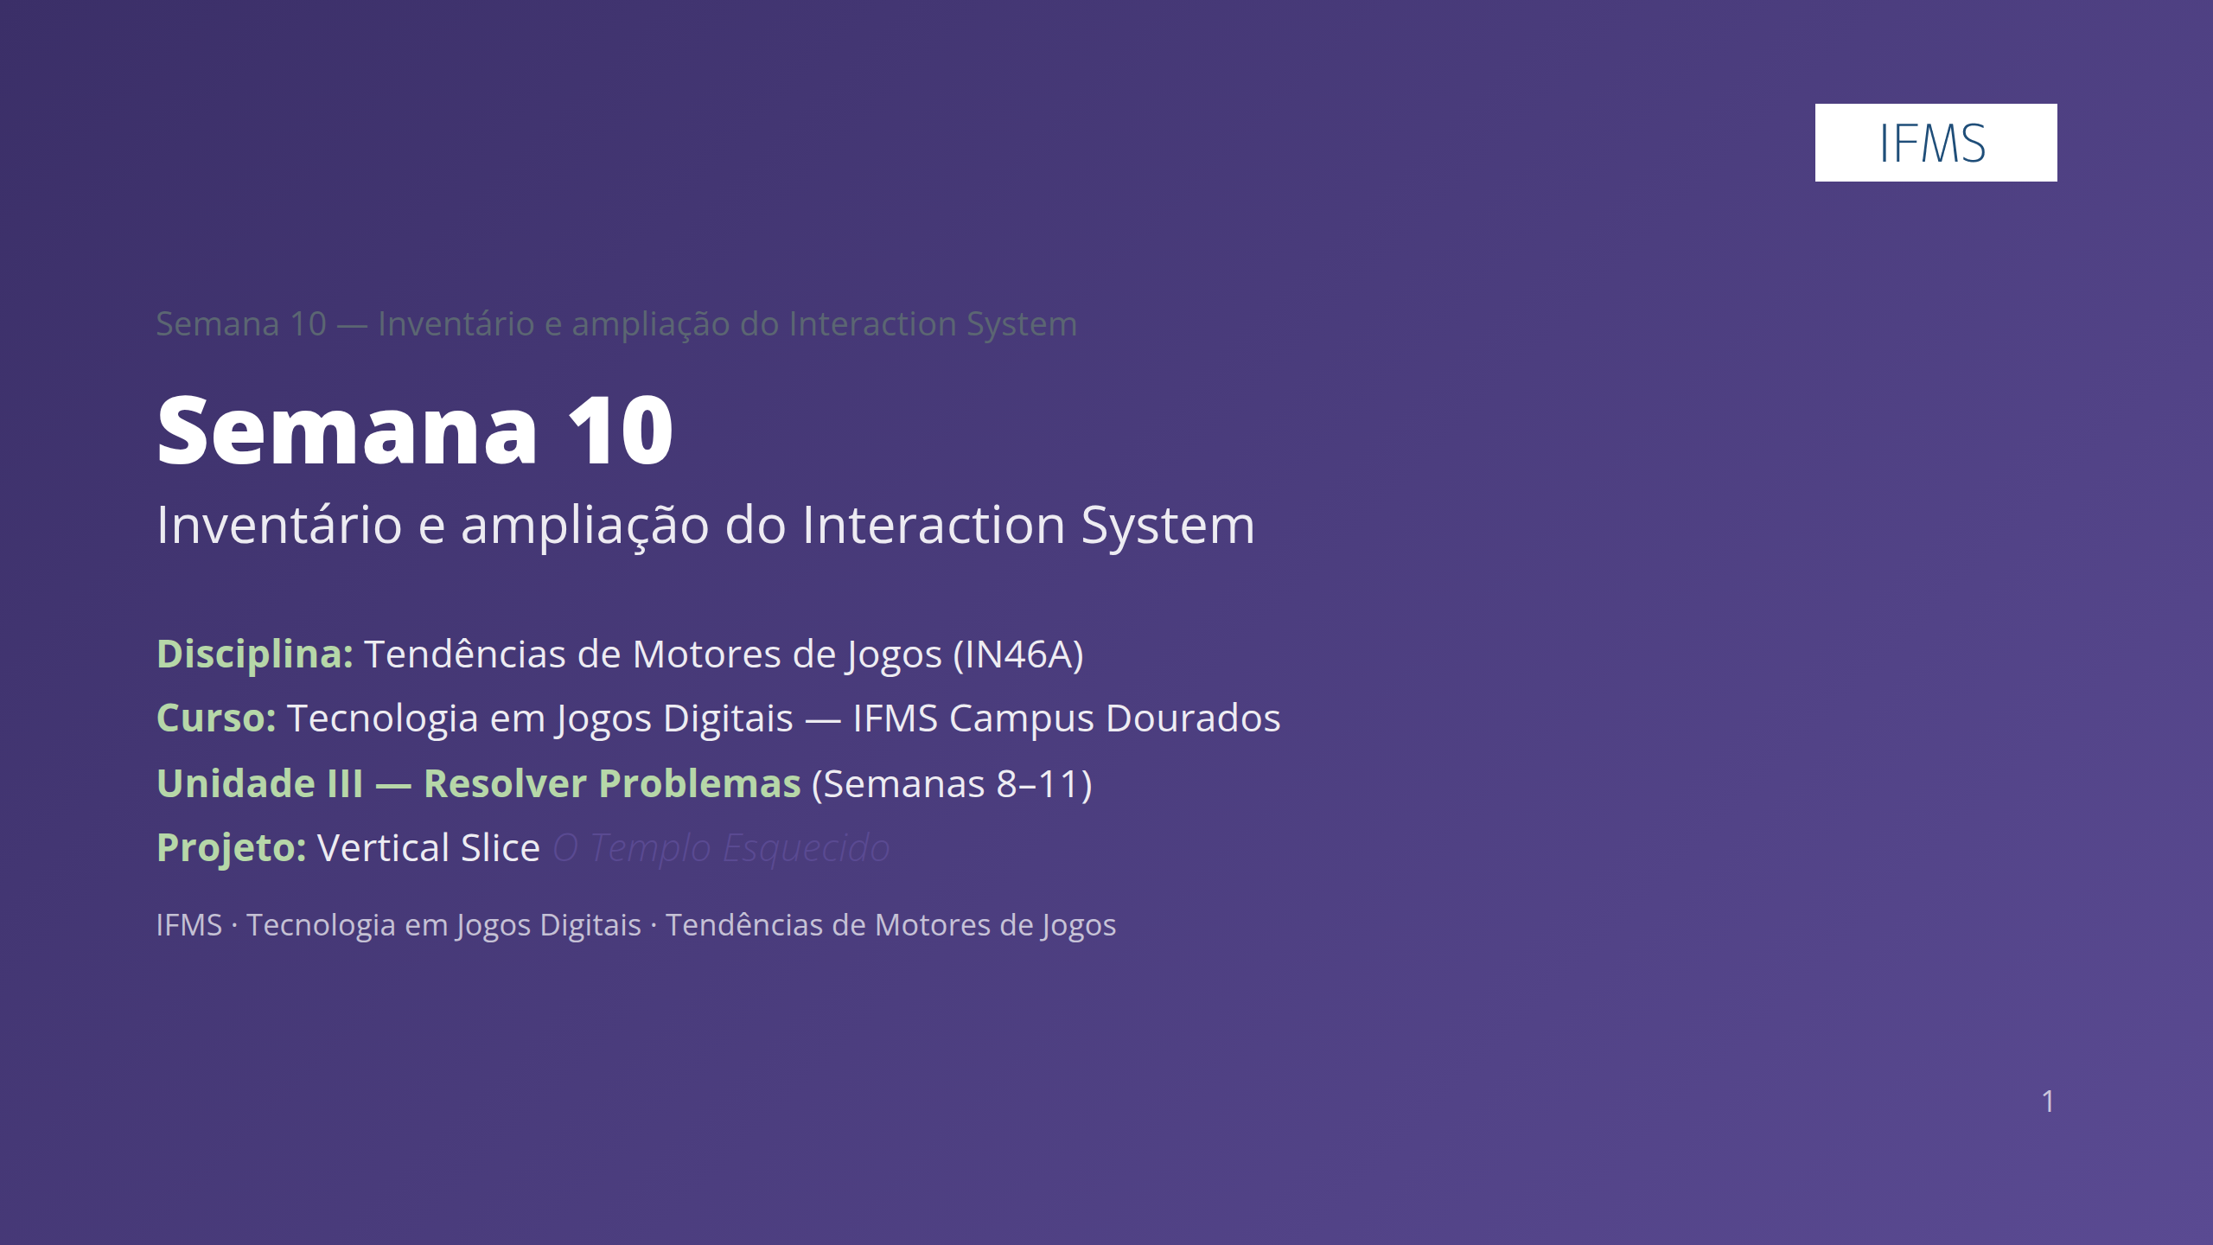
Notes:
A Semana 9 encerrou com um HUD funcional sobre CanvasLayer, exibindo vida (HealthComponent) e um segundo dado de gameplay, cada grupo com solução visual e de binding própria. Até aqui, os itens do jogo existem como ItemData (Resource + Enum, desde a Semana 6) e são coletados via Chest/Pickup (Semana 7), mas o handler de coleta só guarda o `nome` do item (String) em `SaveManager.itens_coletados` — não há estrutura que armazene os `ItemData` completos, os liste ou os manipule. Metodologia: Challenge Based Learning — professor apresenta problemas, grupos propõem soluções. Autonomia média.

Slide 2
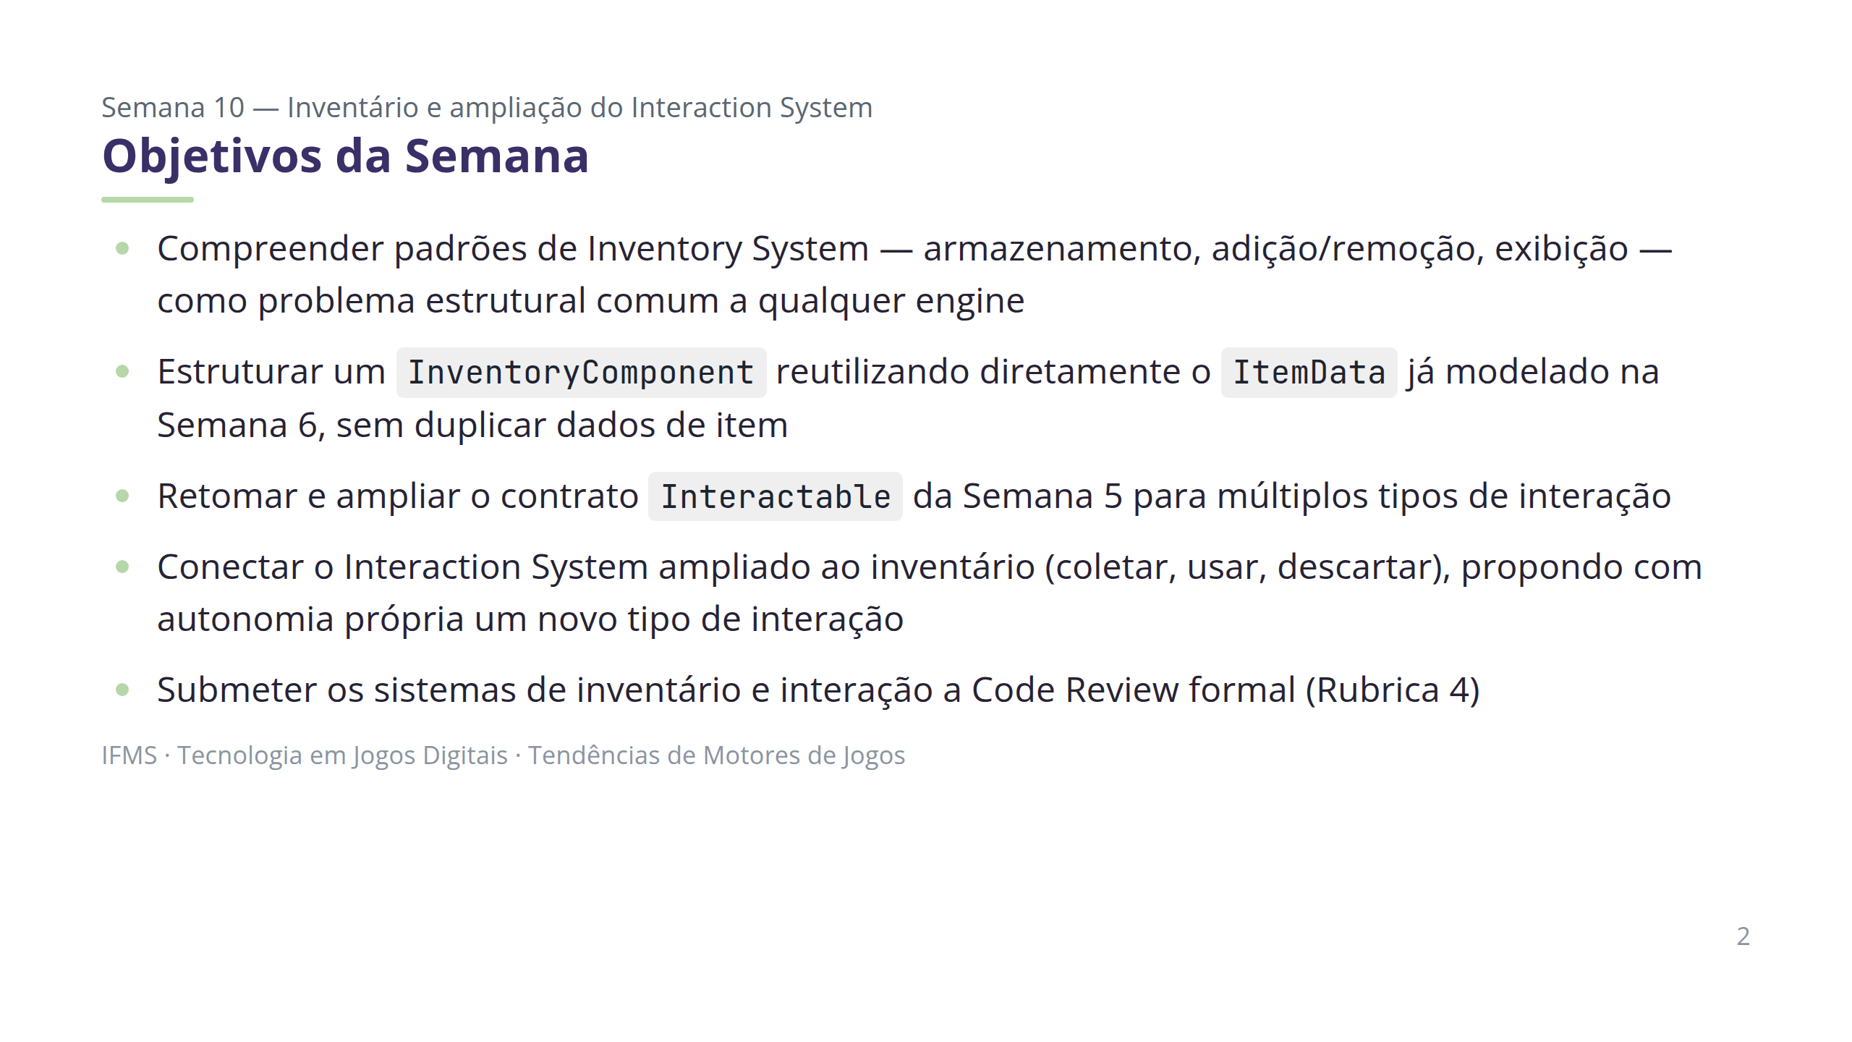
Notes:
Encontro 1 cobre os três problemas de todo Inventory System e a estruturação guiada do InventoryComponent. Encontro 2 retoma o contrato Interactable, conecta ao inventário e conduz o Code Review formal da Rubrica 4. Referência: Godot Docs — Resources, Nodes and Scene Instances, Signals; Unity Manual — ScriptableObject.

Slide 3
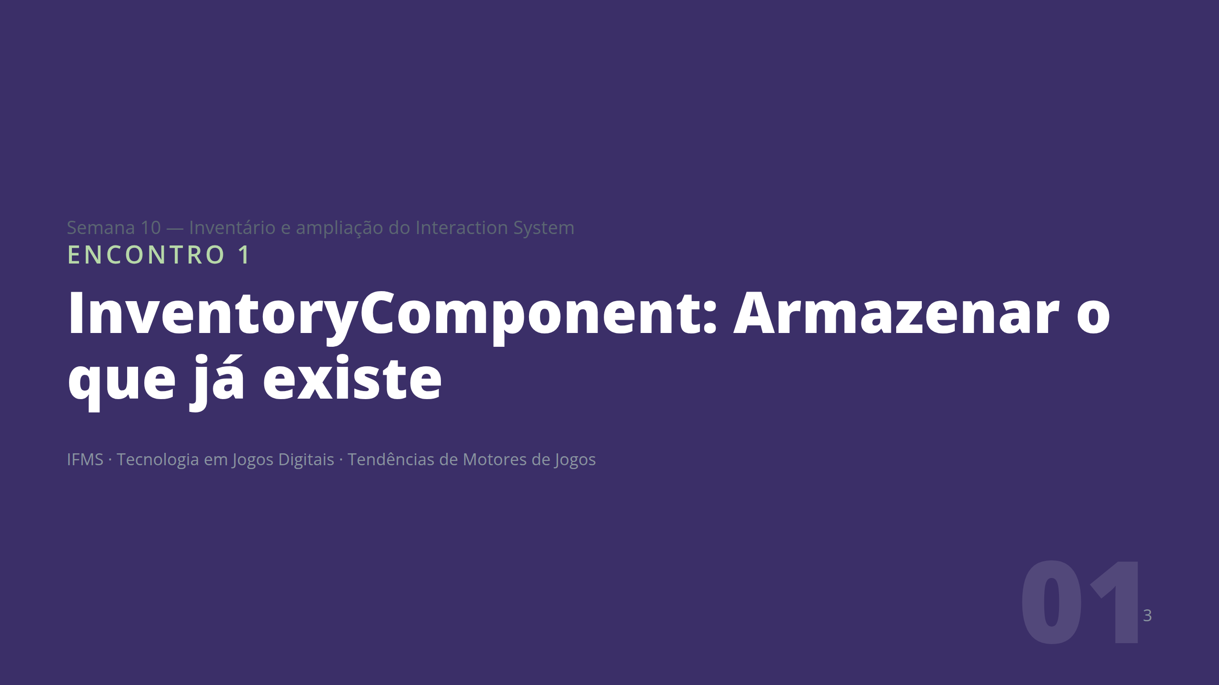
Notes:
Encontro guiado. Retoma o projeto da Semana 9 sem alterar o HUD ou qualquer sistema de gameplay já funcional — introduz o InventoryComponent como novo Component do Player.

Slide 4
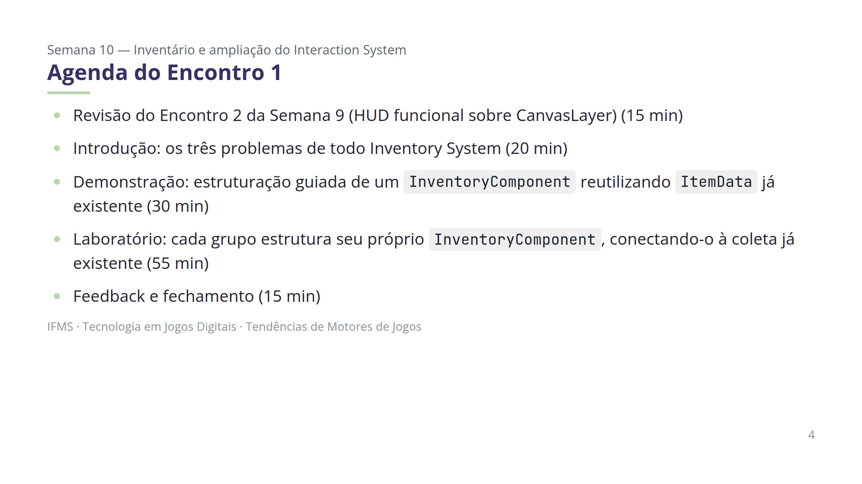
Notes:
Ciclo pedagógico da disciplina: Conceito → Demonstração → Construção → Desafio → Revisão. Nunca inverter. Não há desafio de solução livre neste encontro — a estruturação do InventoryComponent é guiada, base direta da InventoryUI e da ampliação de interação do Encontro 2.

Slide 5
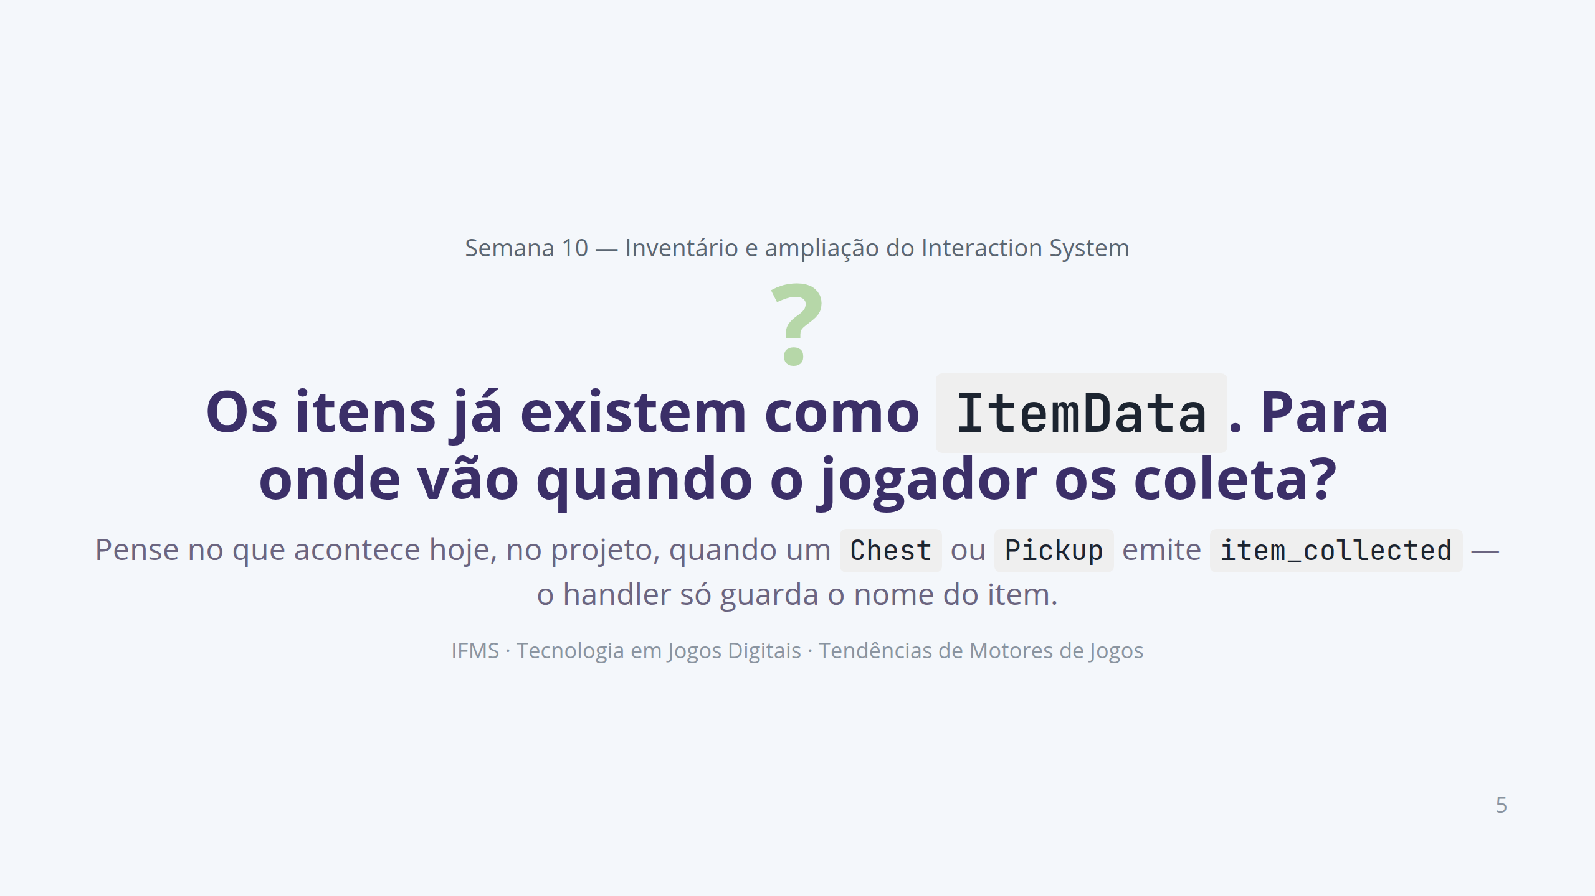
Notes:
Discussão rápida, 2–3 minutos. Objetivo: levar a turma a perceber que os itens simplesmente desaparecem da cena — não há nenhum lugar que os armazene, liste ou manipule. Erro comum: assumir que o ItemData por si só já resolve o problema de posse do jogador.

Slide 6
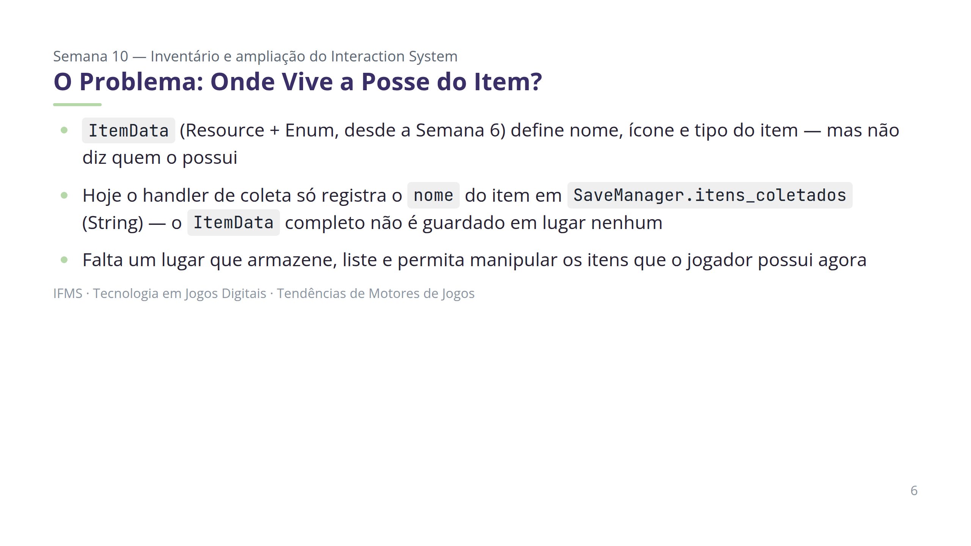
Notes:
Conceito universal: os dados de definição de um item precisam ser separados do estado de posse daquele item por um jogador específico. Referência: PROJECT_ARCHITECTURE.md, seção de Componentes — ItemData, Chest, Pickup.

Slide 7
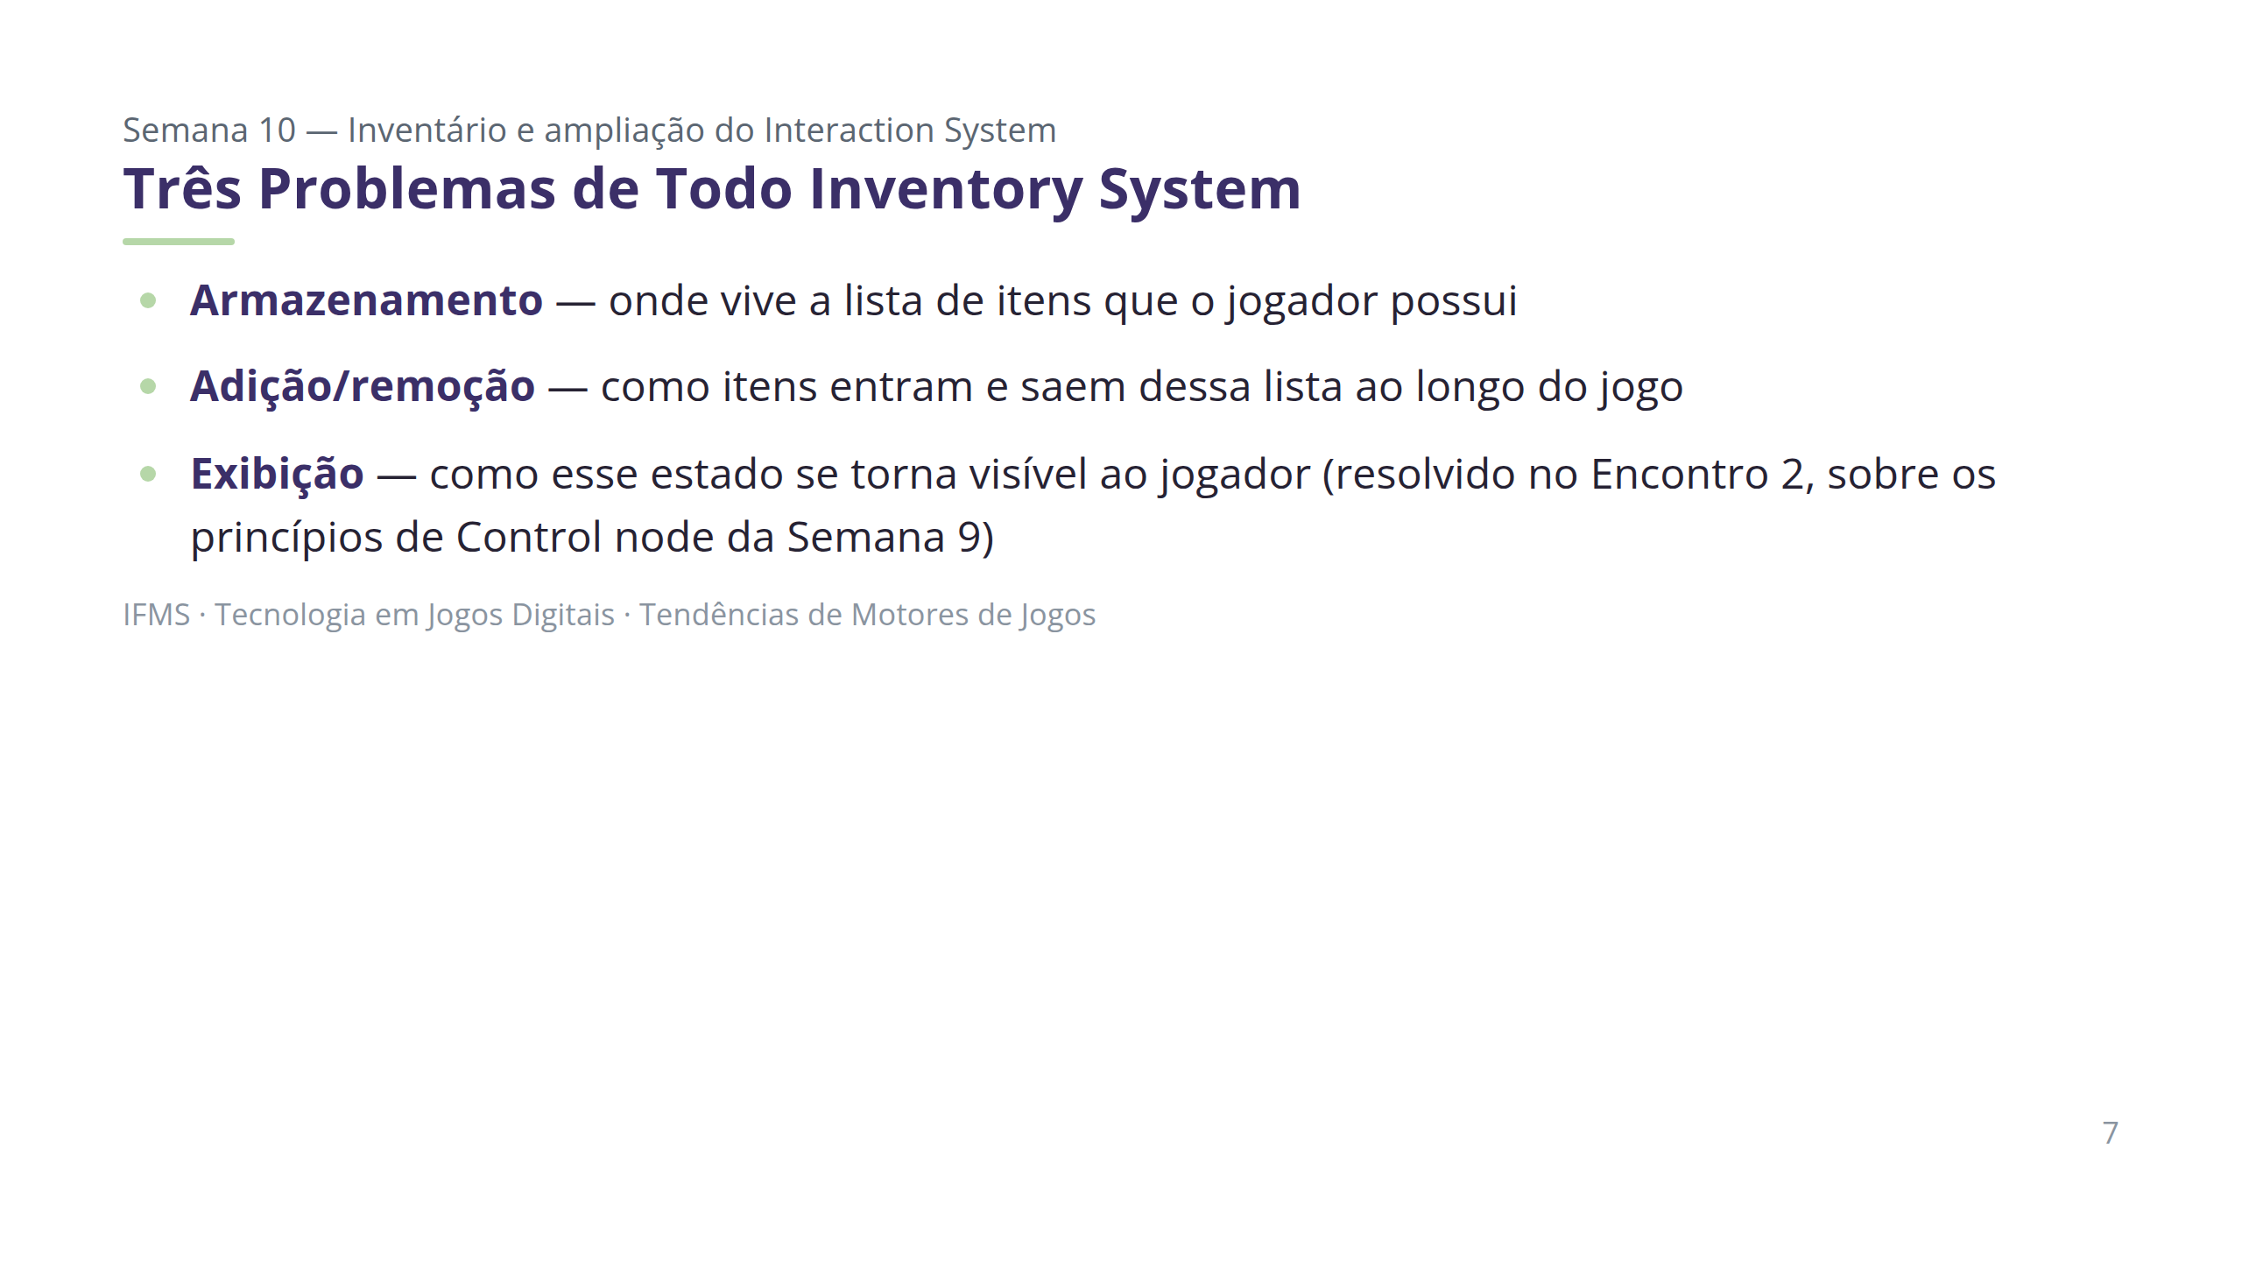
Notes:
Esses três problemas são estruturais, independentes da engine escolhida. Reforçar: a exibição é tratada como problema à parte, sem antecipar a InventoryUI ainda neste encontro.

Slide 8
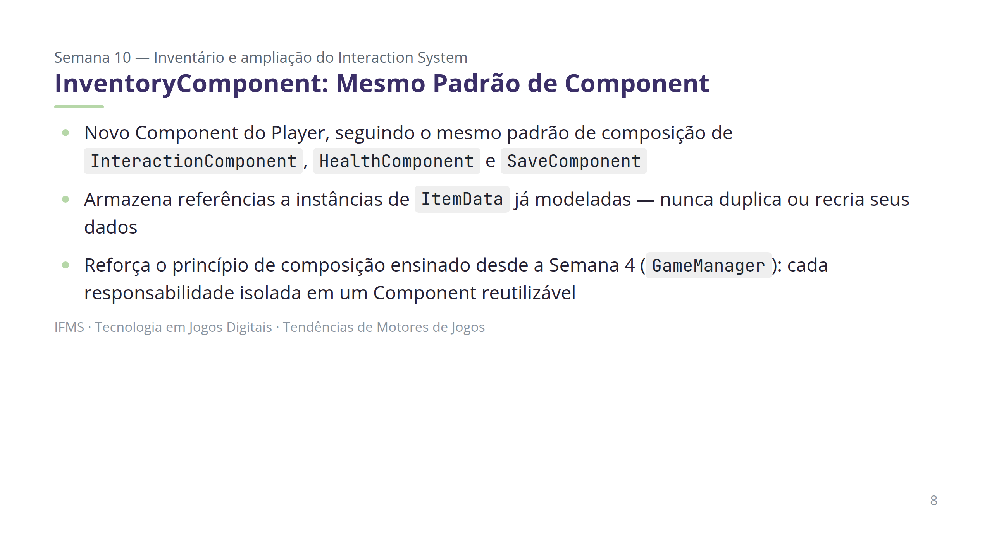
Notes:
Opção pedagógica deliberada: tratar o inventário como Component do Player, não como cena ou sistema separado. Erro comum: colocar a lógica de inventário diretamente no script do Player, em vez de isolá-la em um Component.

Slide 9
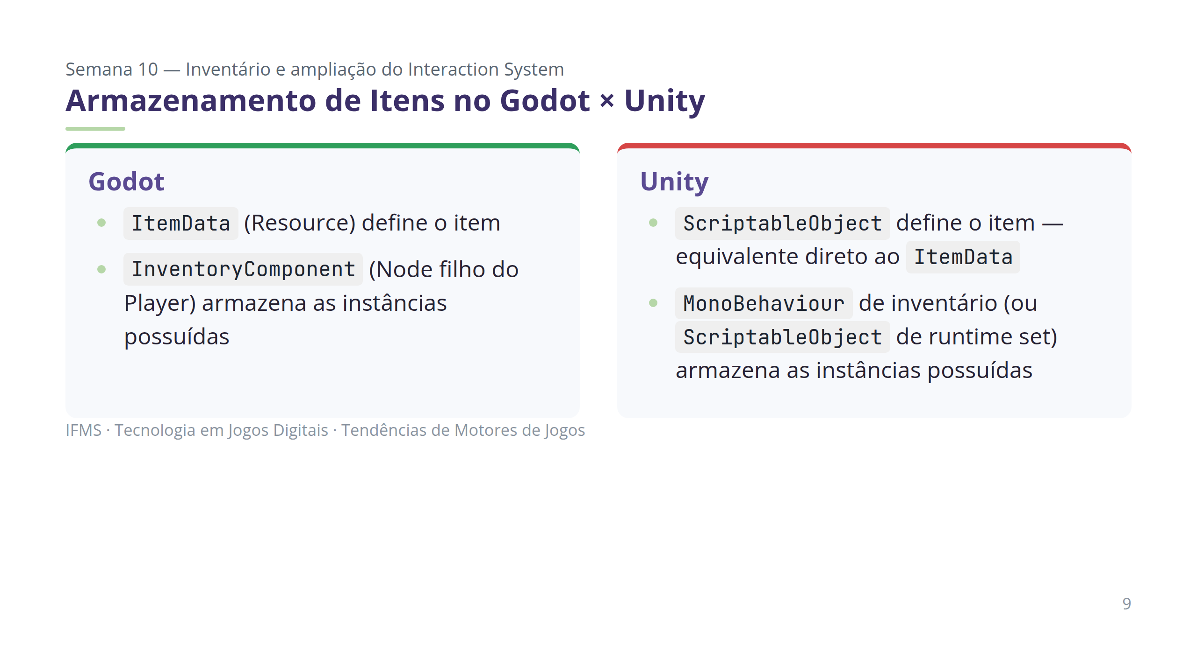
Notes:
Princípio universal idêntico nas duas engines: dados de definição do item nunca se confundem com o estado de posse. A diferença está na convenção de arquitetura, não na engine em si — no Godot, composição via Component é o caminho já estabelecido pelo projeto.

Slide 10
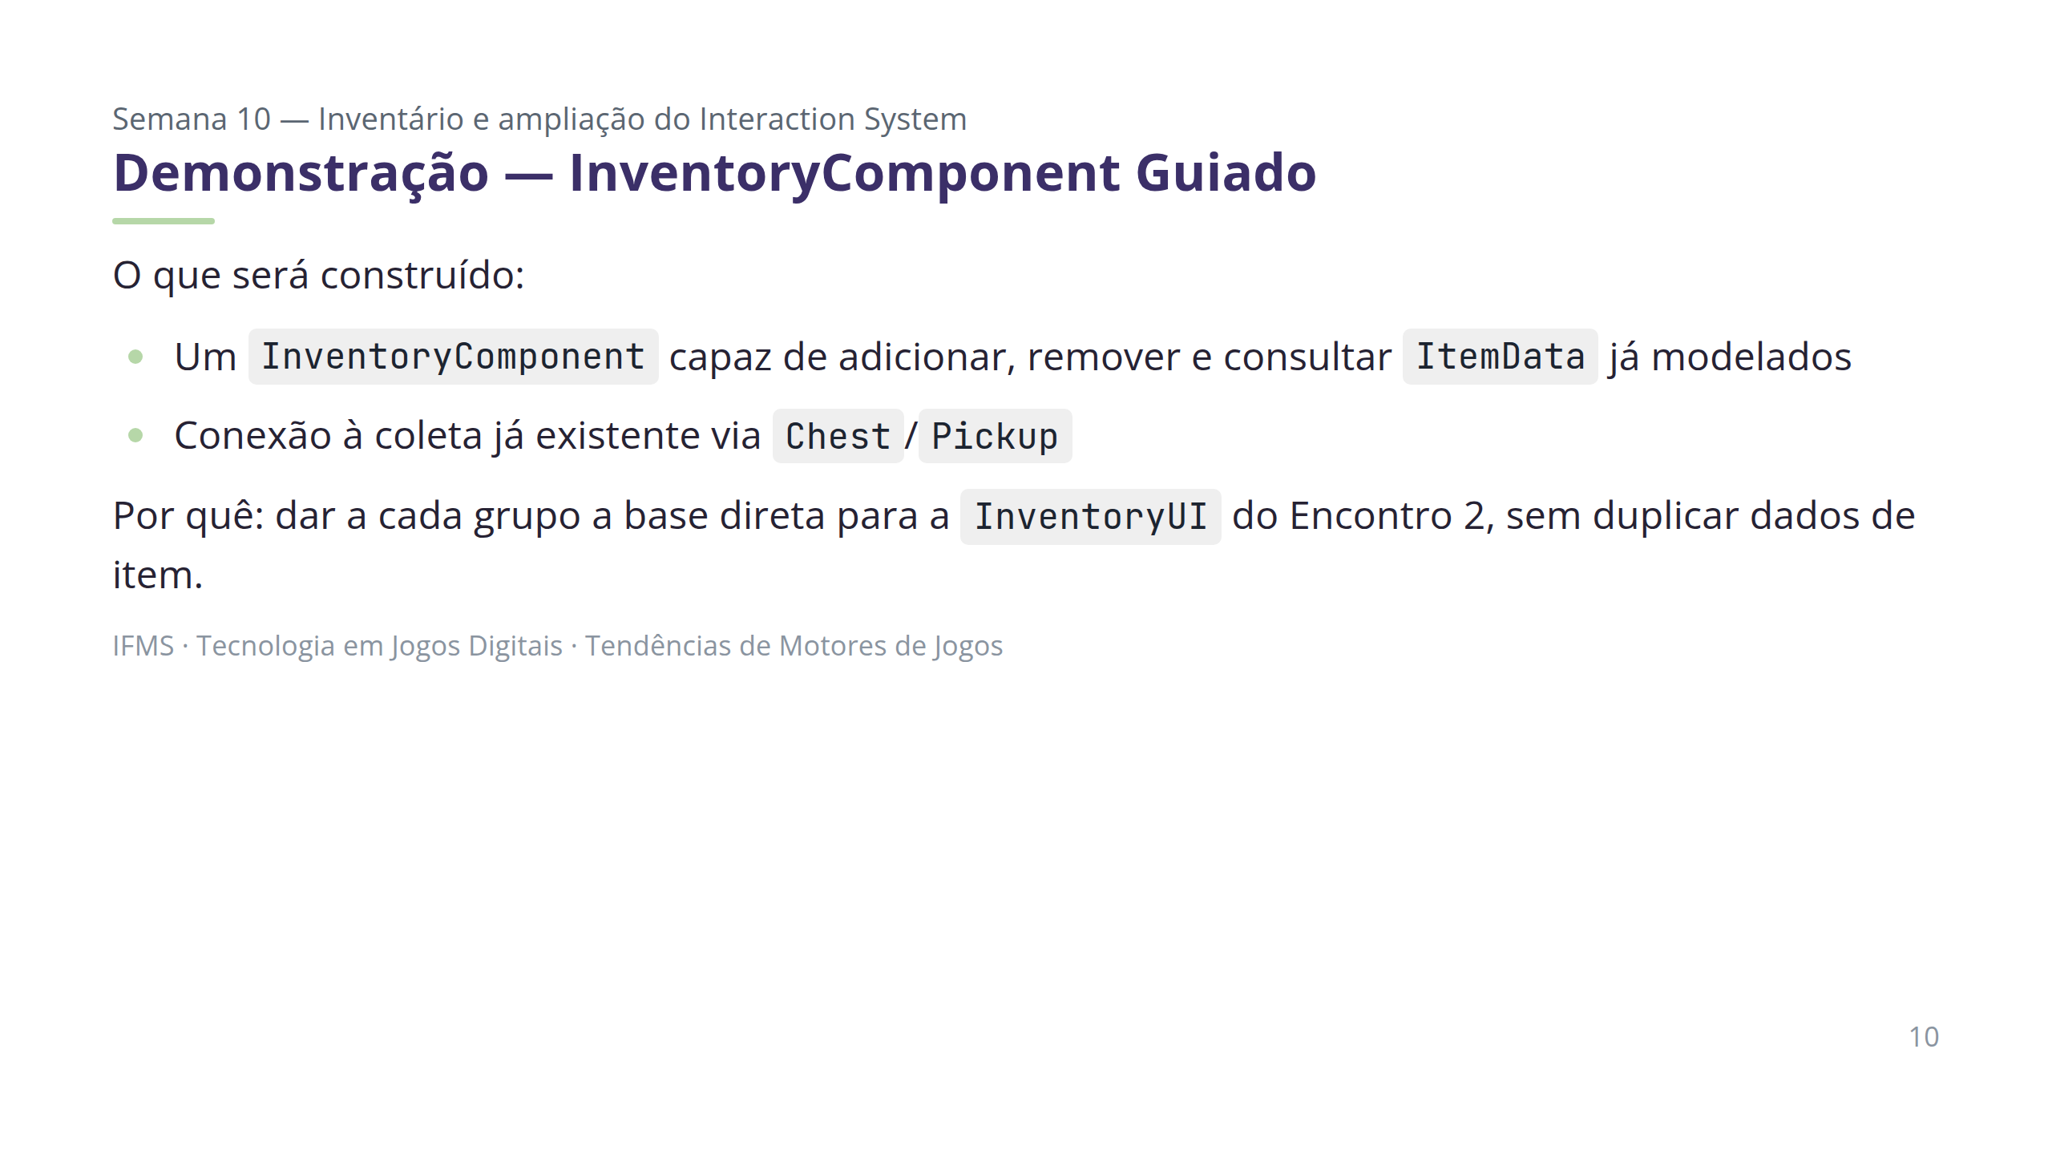
Notes:
Não detalhar passo a passo aqui — sem Tutorial correspondente nesta semana (produção de tutoriais encerrada no Módulo 2, PEDAGOGICAL_RULES.txt). Reforçar: o Component armazena apenas referências aos itens, sem duplicar dados de definição.

Slide 11
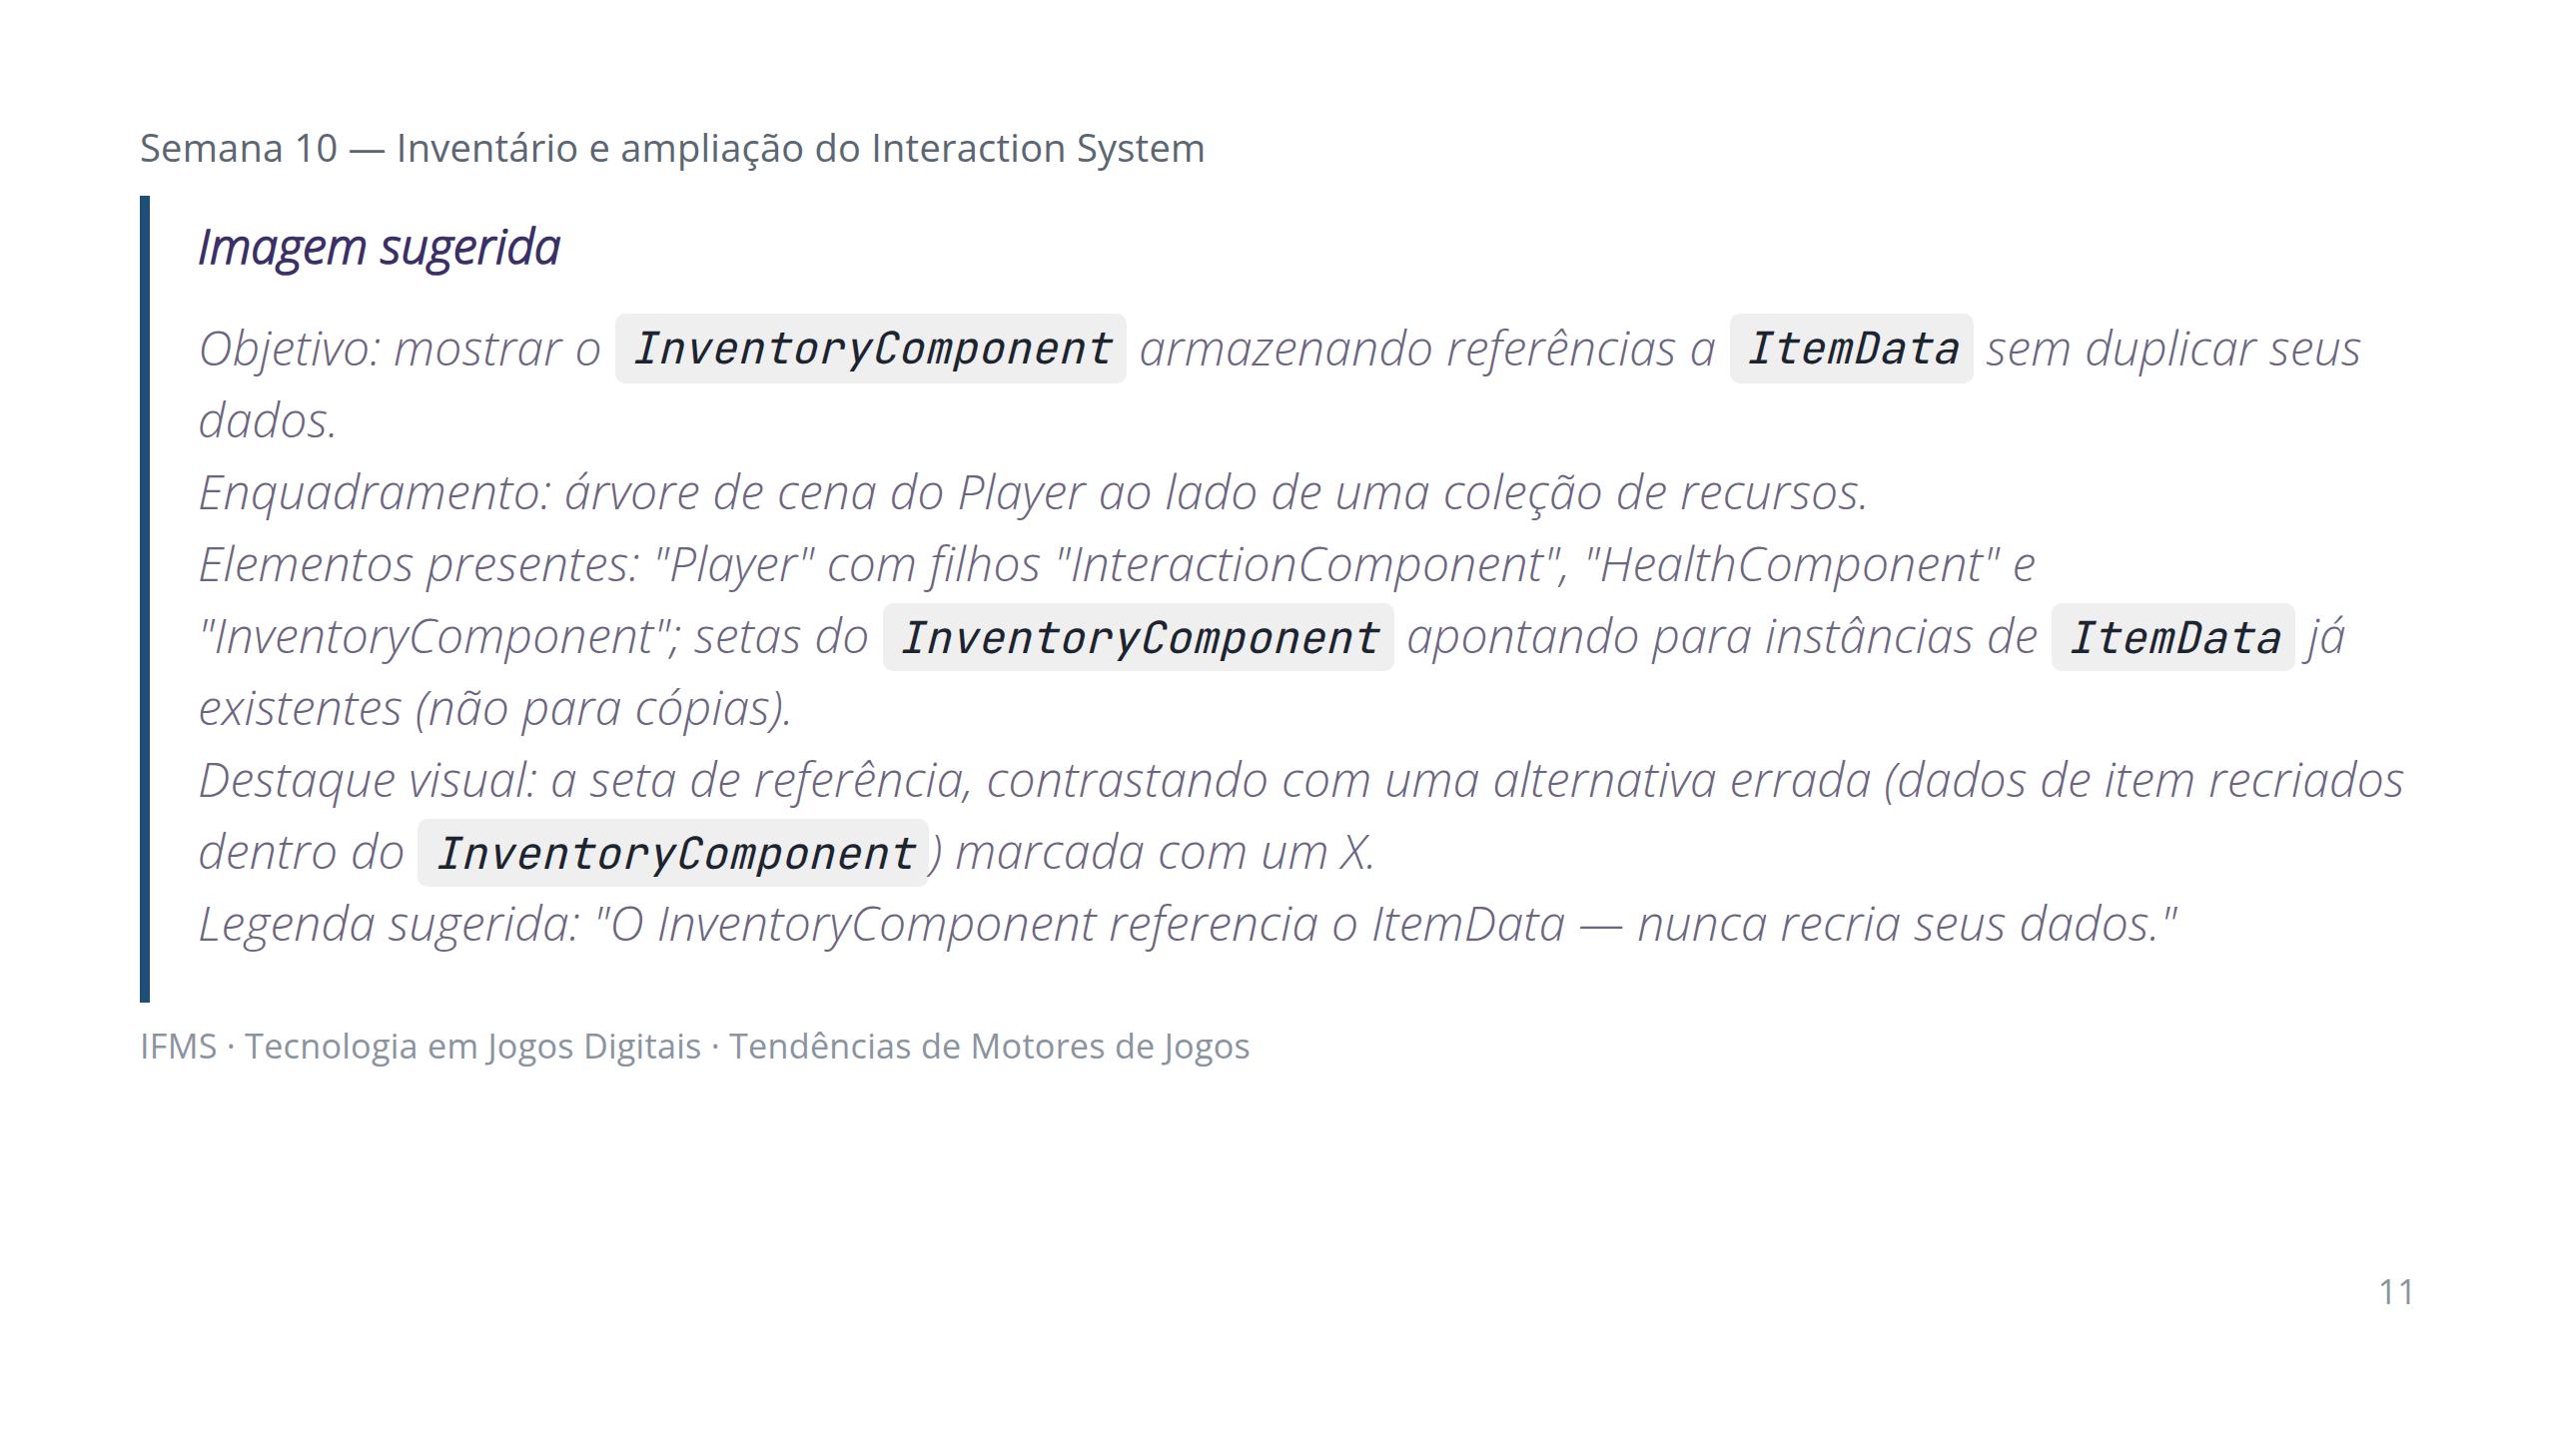
Notes:
Usar esta imagem logo após a demonstração, antes do laboratório.

Slide 12
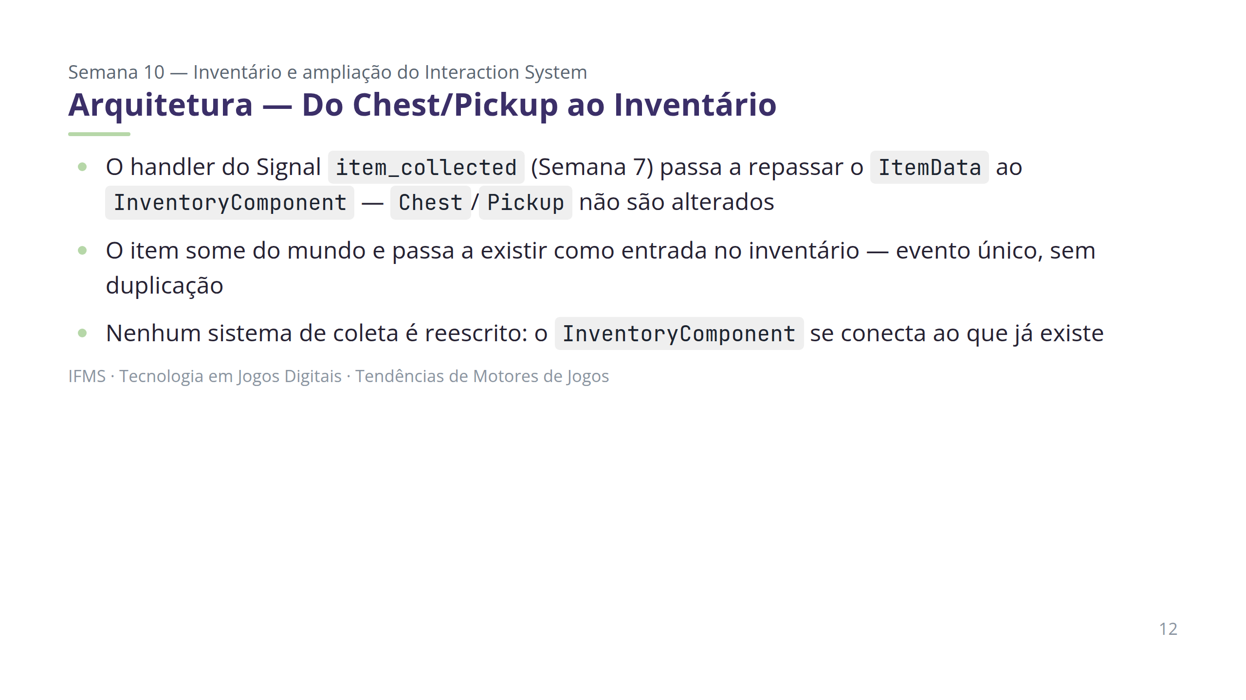
Notes:
Diagrama sugerido: Chest/Pickup → item_collected(item) → handler único → InventoryComponent.adicionar_item(item) + SaveManager.registrar_item(item.nome). Erro comum: alterar Chest/Pickup em vez de só redirecionar o handler. Pickup já faz queue_free() e Chest já fica aberto desde a Semana 7; a idempotência por nome evita coleta duplicada.

Slide 13
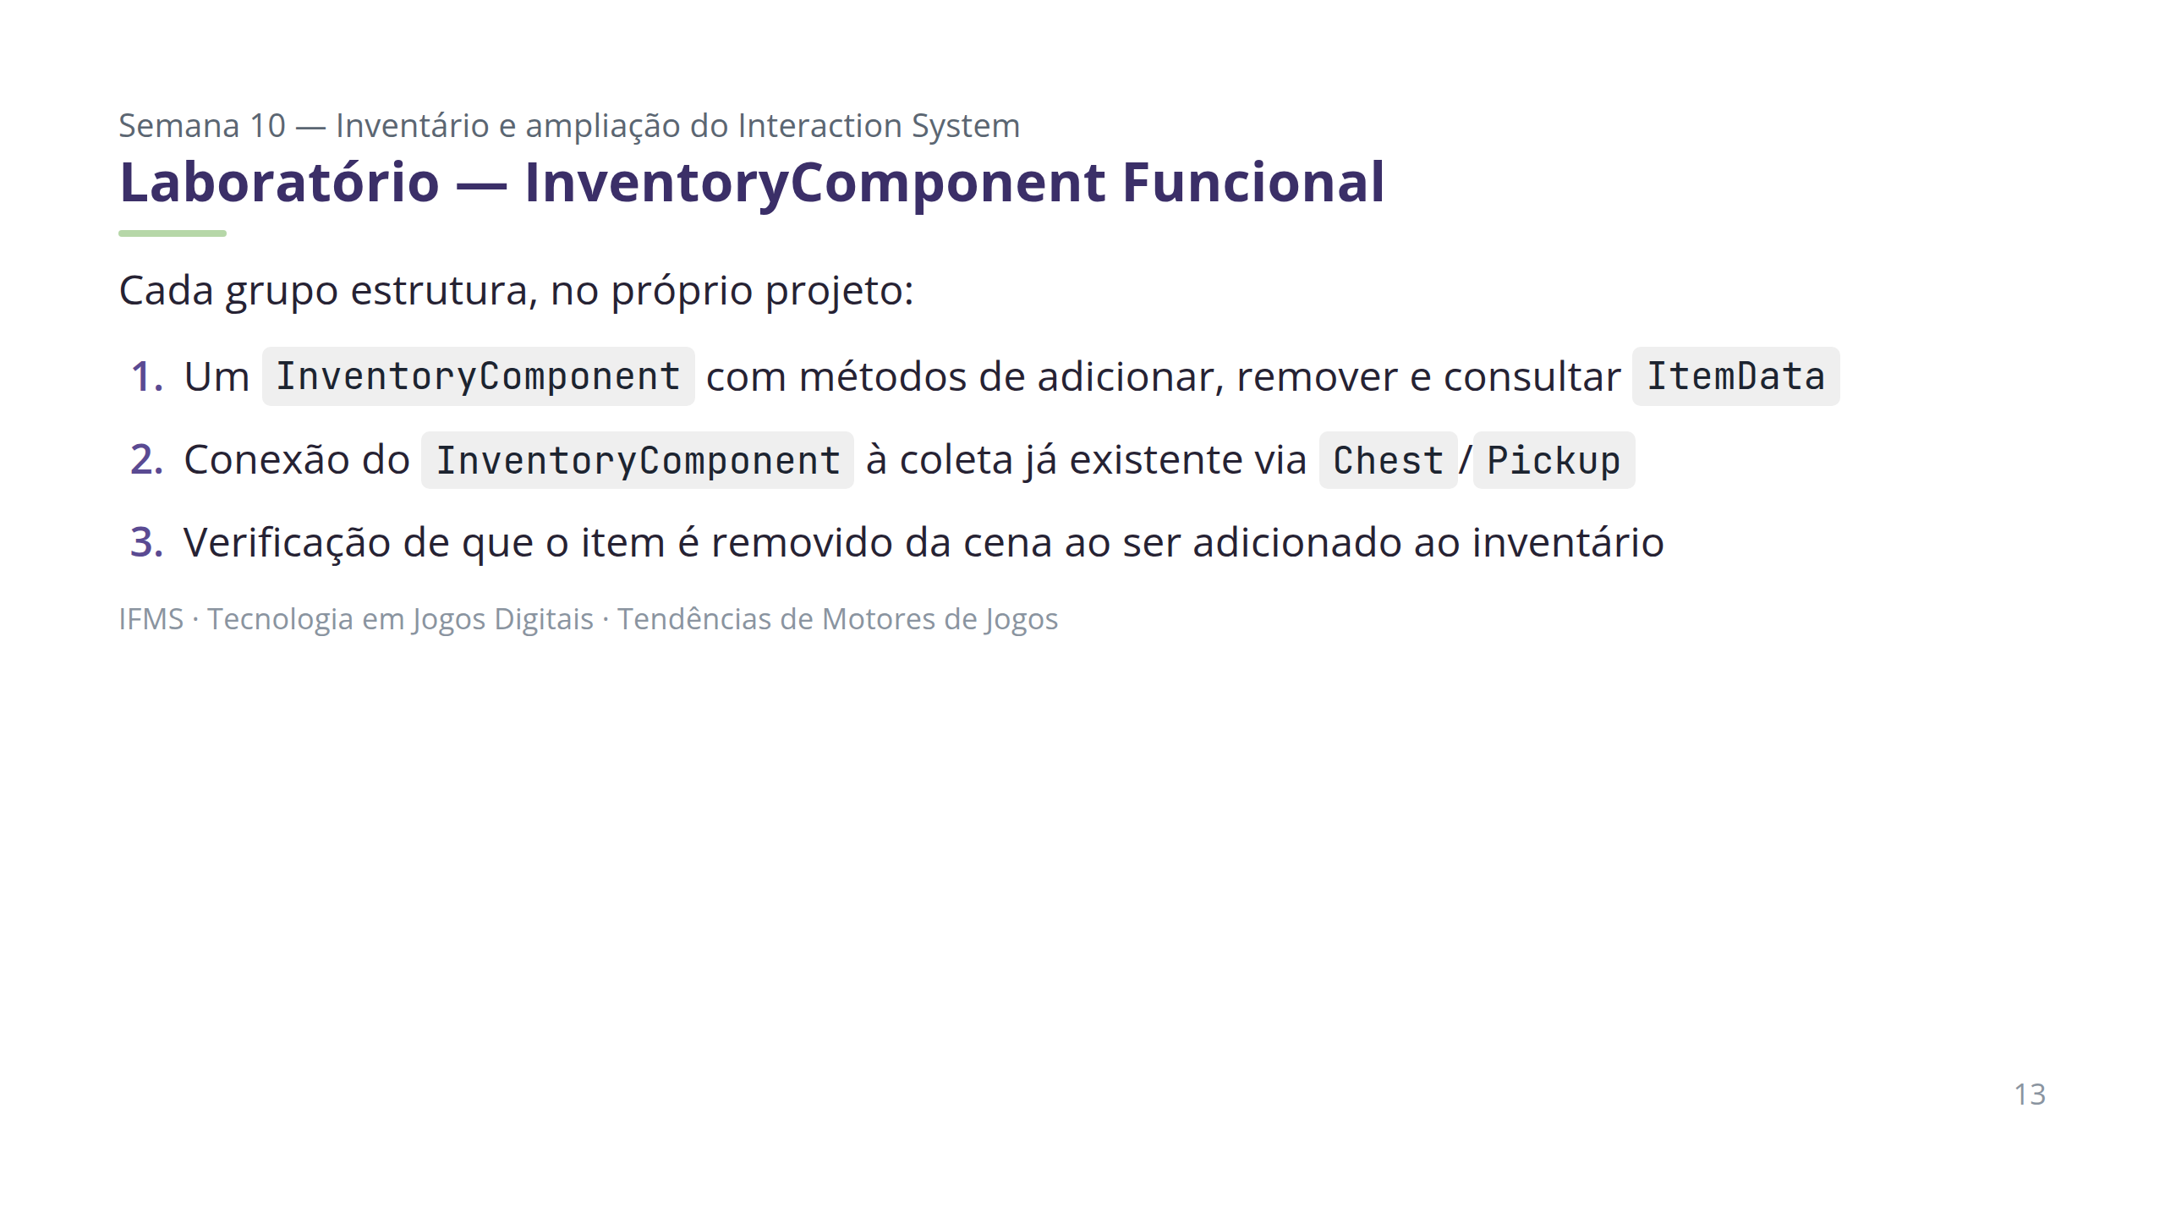
Notes:
Critério de sucesso: InventoryComponent funcional armazenando ItemData coletados, sem duplicar dados já modelados.

Slide 14
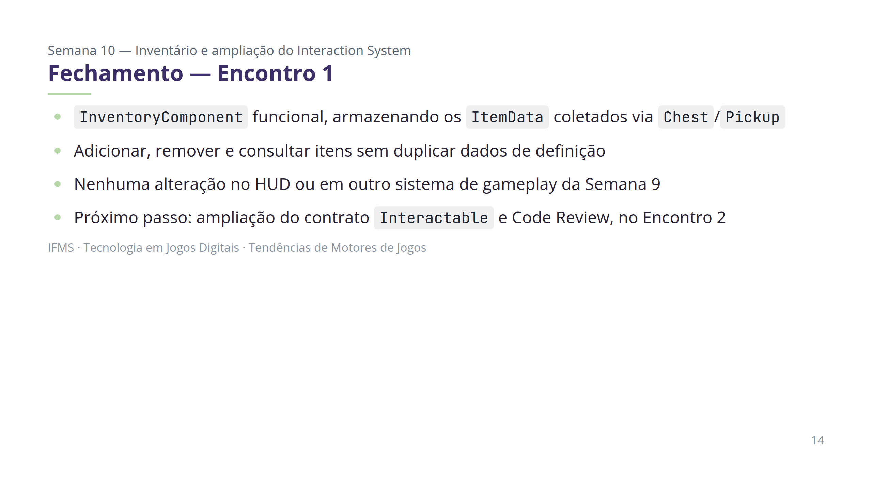
Notes:
Dificuldade esperada: colocar a lógica de inventário no script do Player em vez de isolá-la em um Component — reforçar o padrão já usado por InteractionComponent/HealthComponent/SaveComponent.

Slide 15
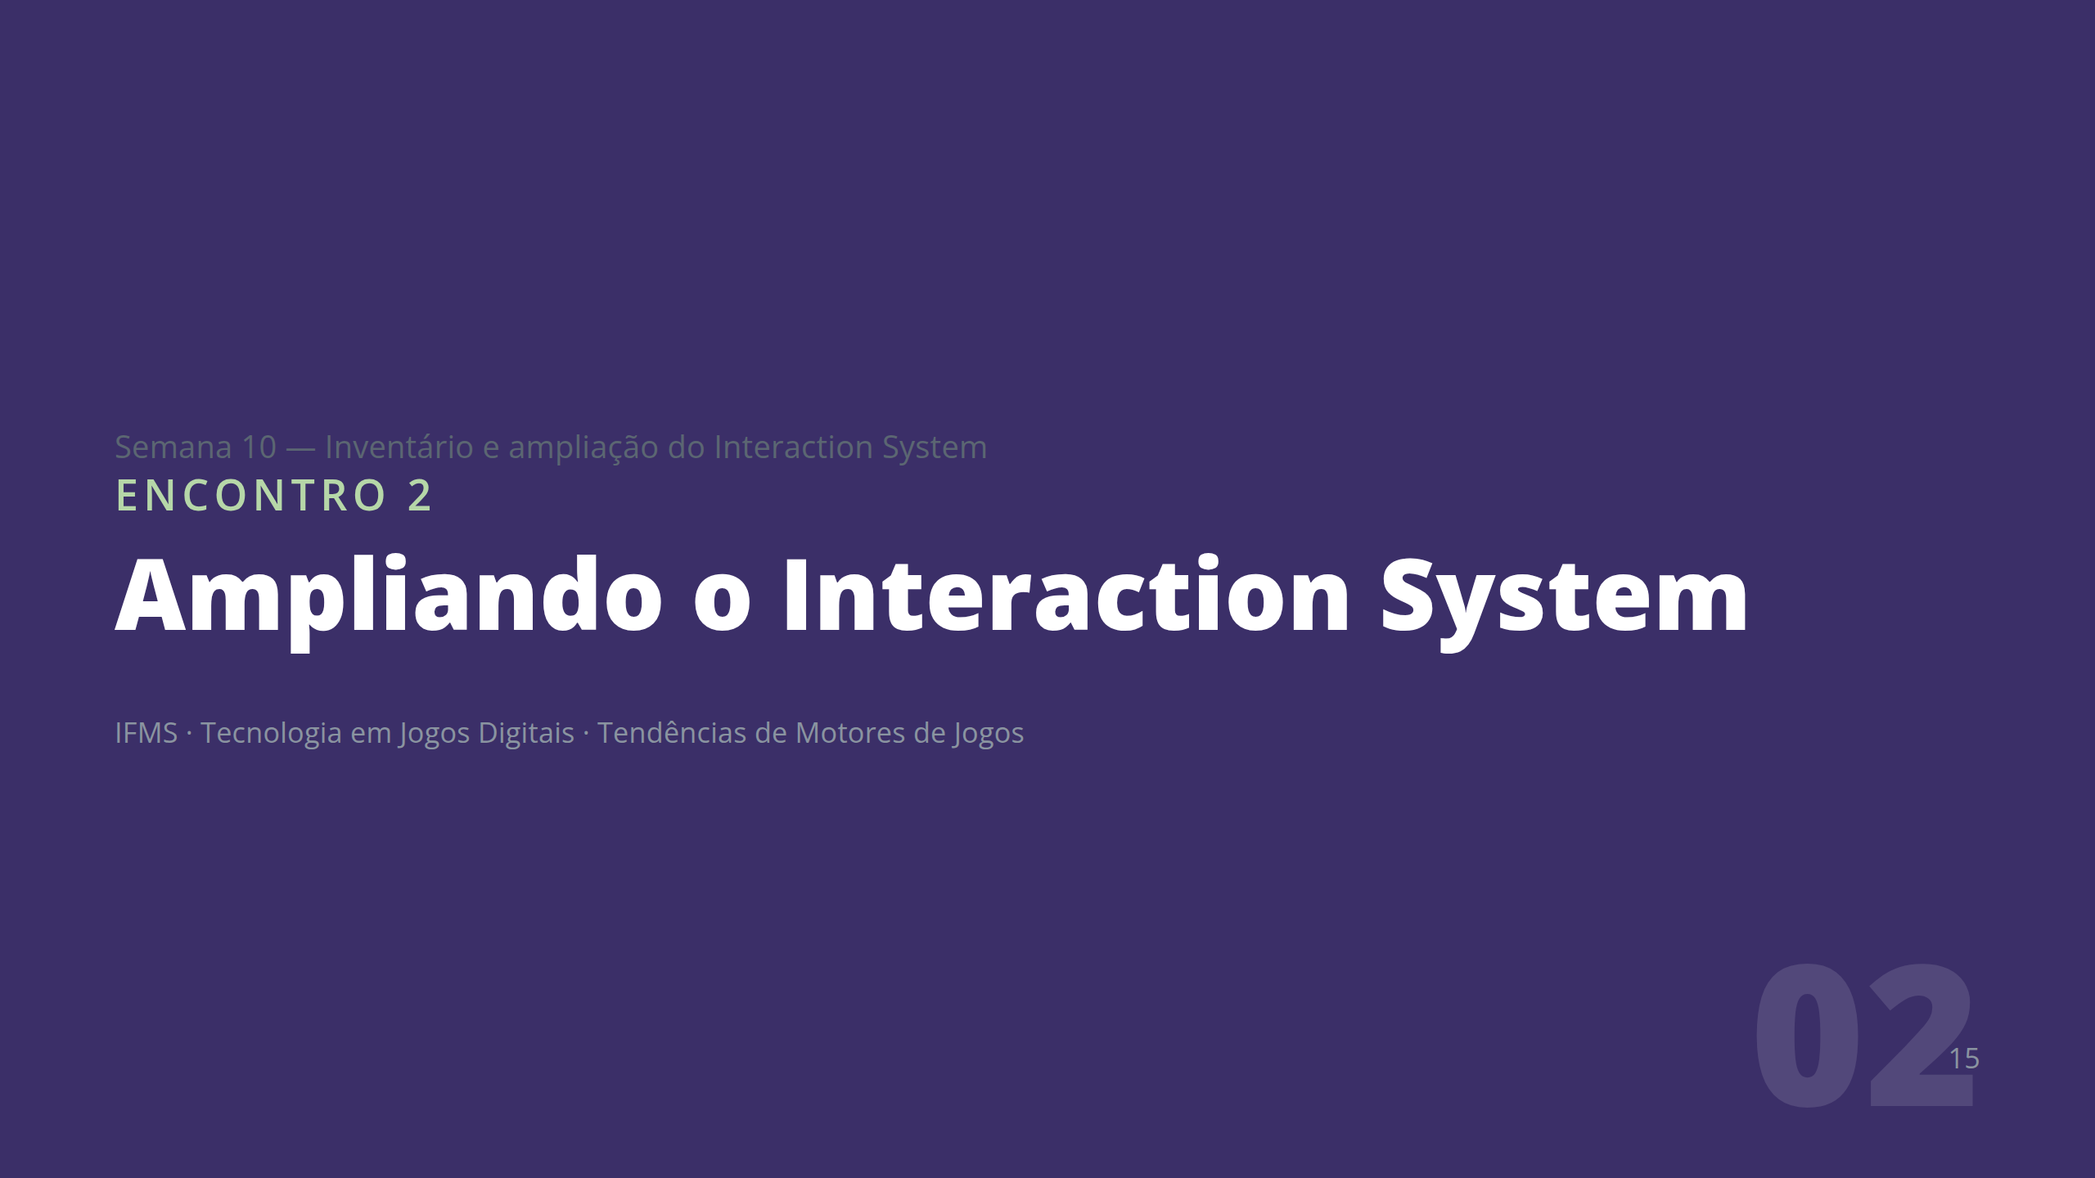
Notes:
Retoma o contrato Interactable da Semana 5, ampliando-o para múltiplos tipos de interação conectados ao inventário. Encerra com Code Review formal (Rubrica 4).

Slide 16
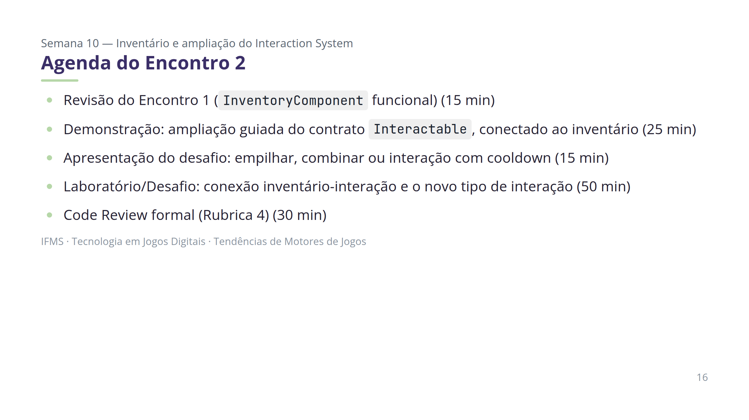
Notes:
Reservar tempo real para o Code Review individual por grupo, abrindo scripts/Orchestrations ao vivo.

Slide 17
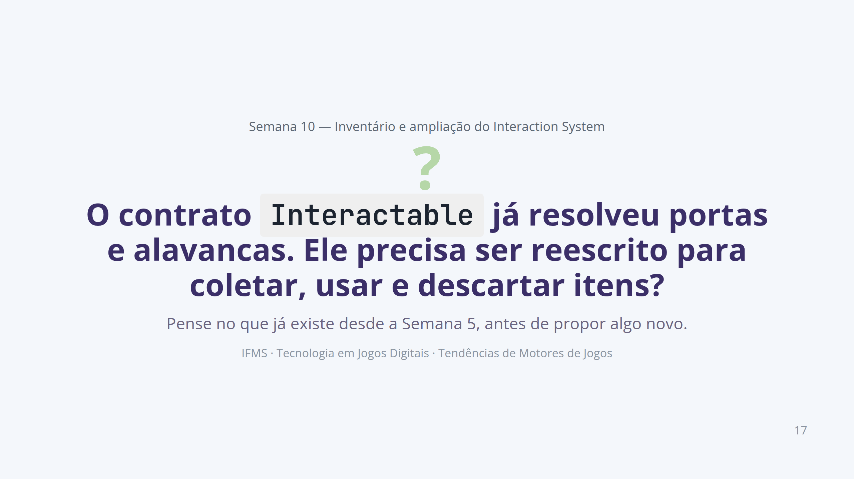
Notes:
Discussão rápida, 2–3 minutos. Objetivo: levar a turma a perceber que o contrato não precisa ser reescrito, apenas estendido para múltiplos tipos de interação. Erro comum: propor um sistema de comunicação paralelo ao Interactable já existente.

Slide 18
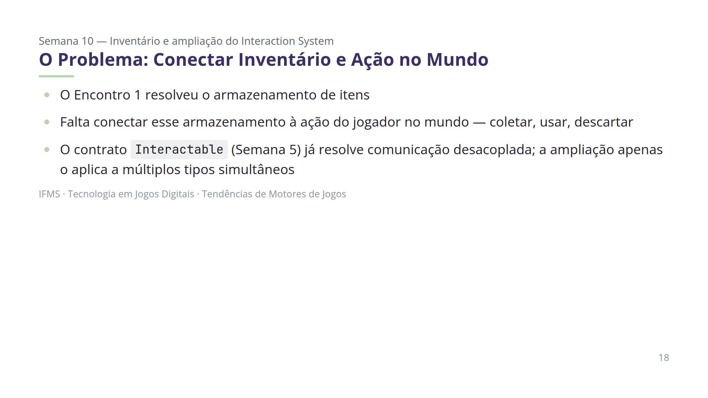
Notes:
Reforçar: nenhum sistema novo de comunicação é criado — apenas uma extensão do que já existe desde a Semana 5.

Slide 19
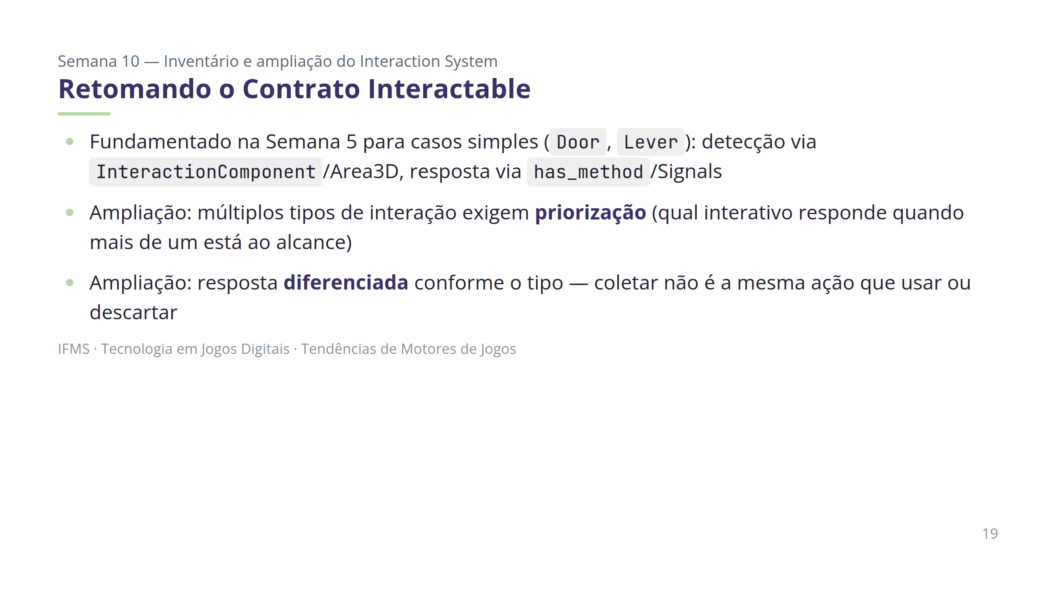
Notes:
Mostrar que um mesmo padrão arquitetural, bem desenhado, escala para novos casos de uso sem precisar ser reescrito. Este princípio será cobrado diretamente no Code Review (critério "Reutilização").

Slide 20
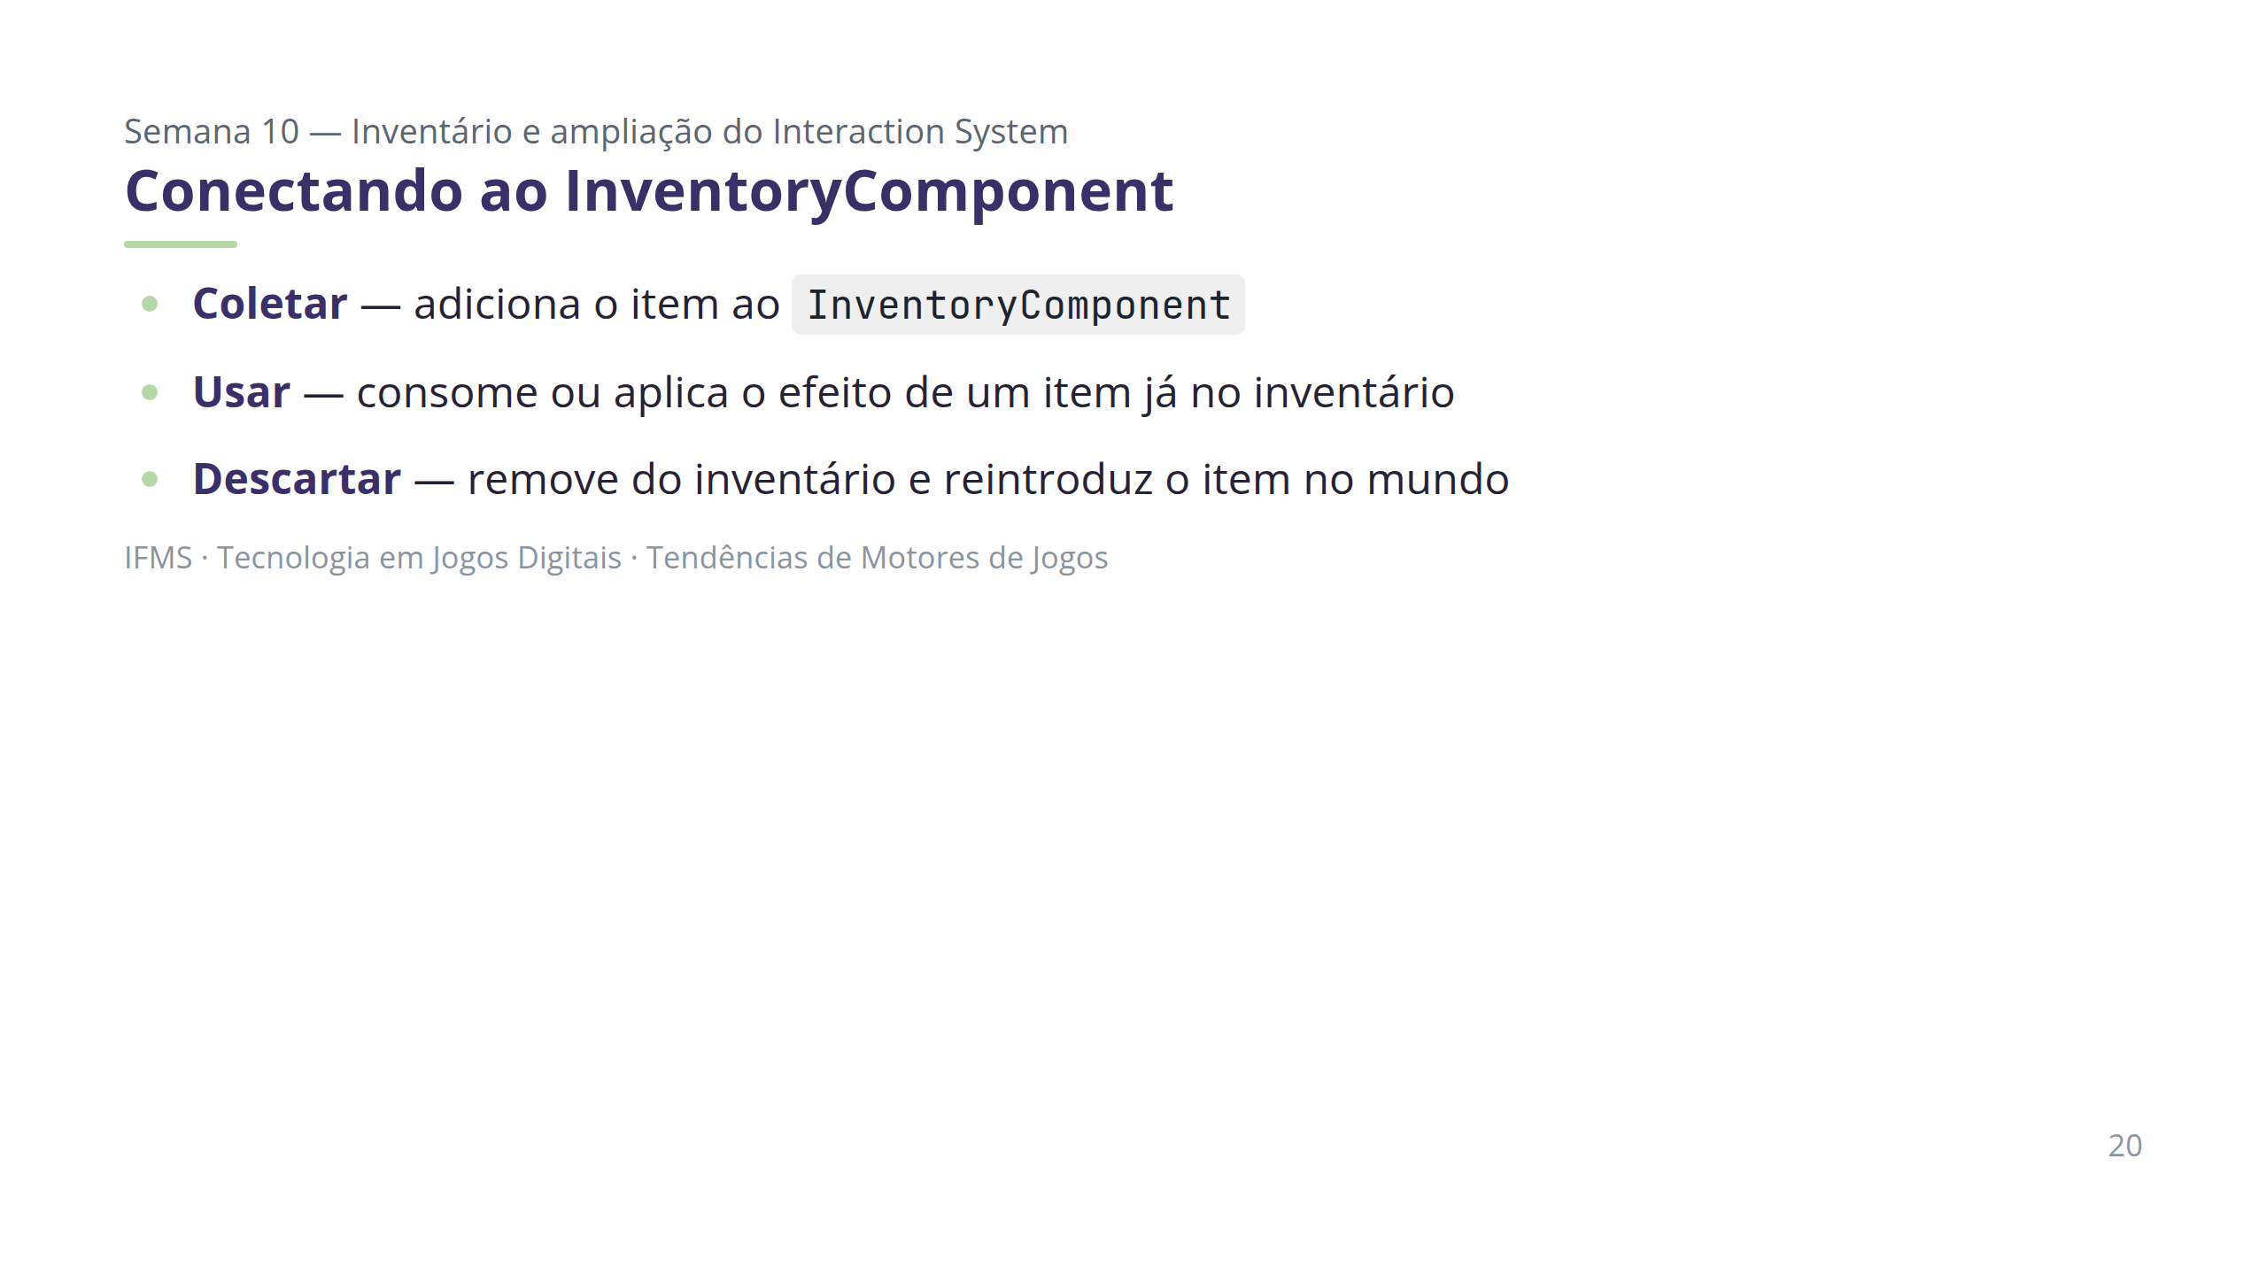
Notes:
Todas as três ações resolvidas pelo mesmo padrão de contrato e Signals já dominado desde a Semana 5.

Slide 21
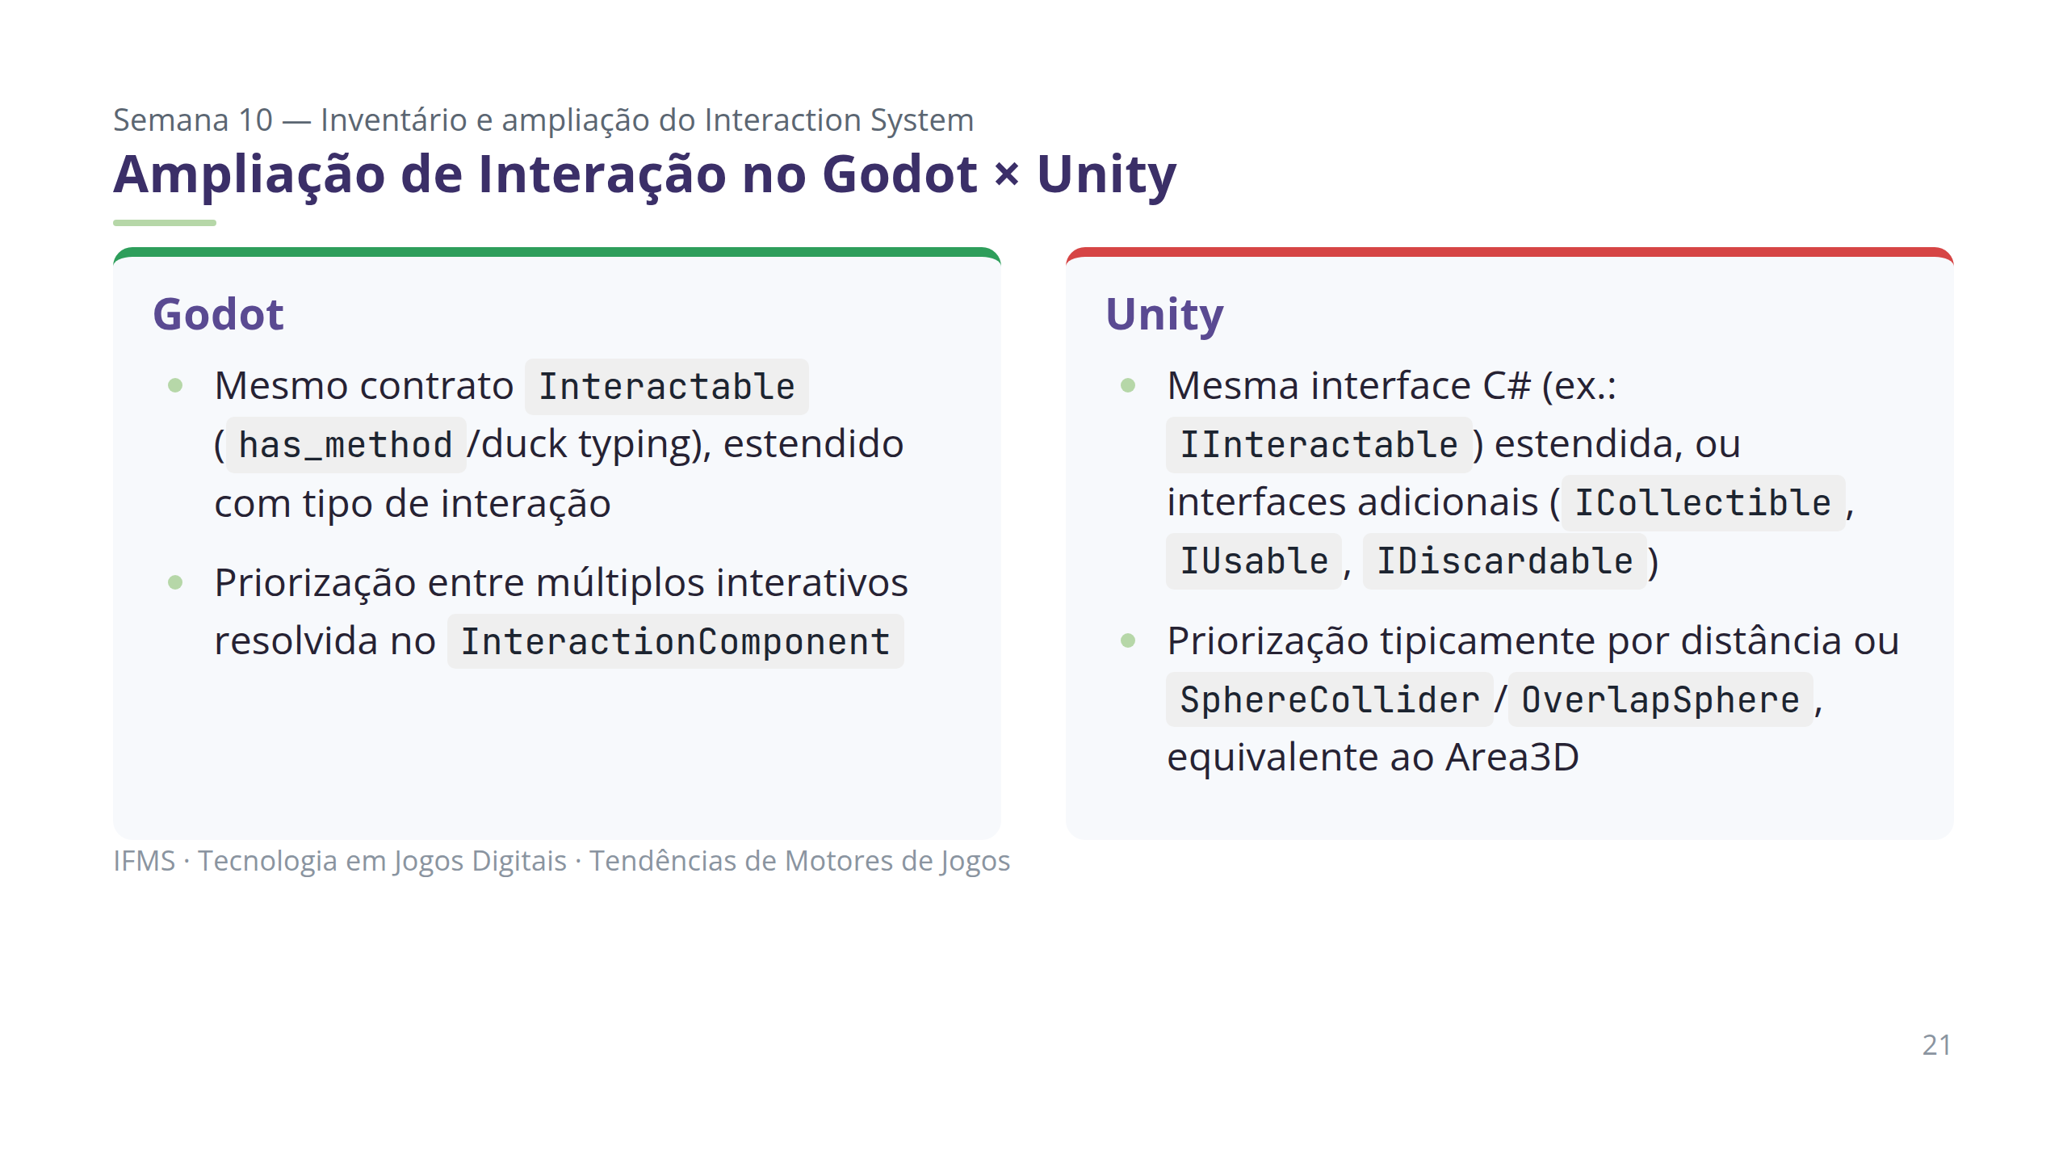
Notes:
Princípio universal idêntico: a ampliação de um sistema de interação nunca deveria exigir reescrever o contrato existente, apenas estendê-lo.

Slide 22
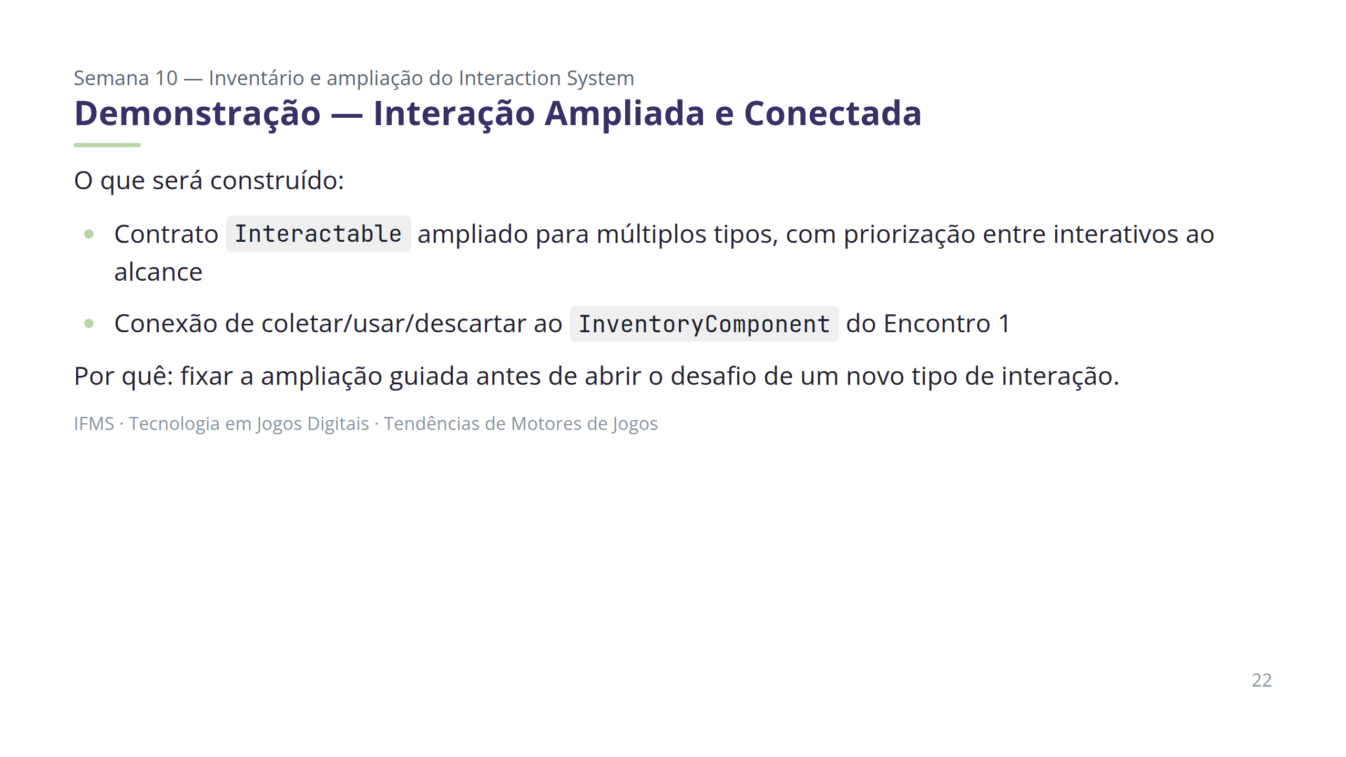
Notes:
Não estender além do necessário — reservar tempo real para o Desafio e o Code Review.

Slide 23
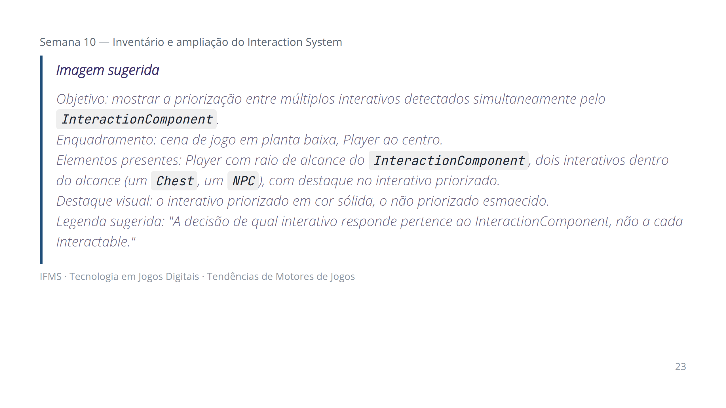
Notes:
Usar esta imagem durante a demonstração da ampliação, antes do desafio.

Slide 24
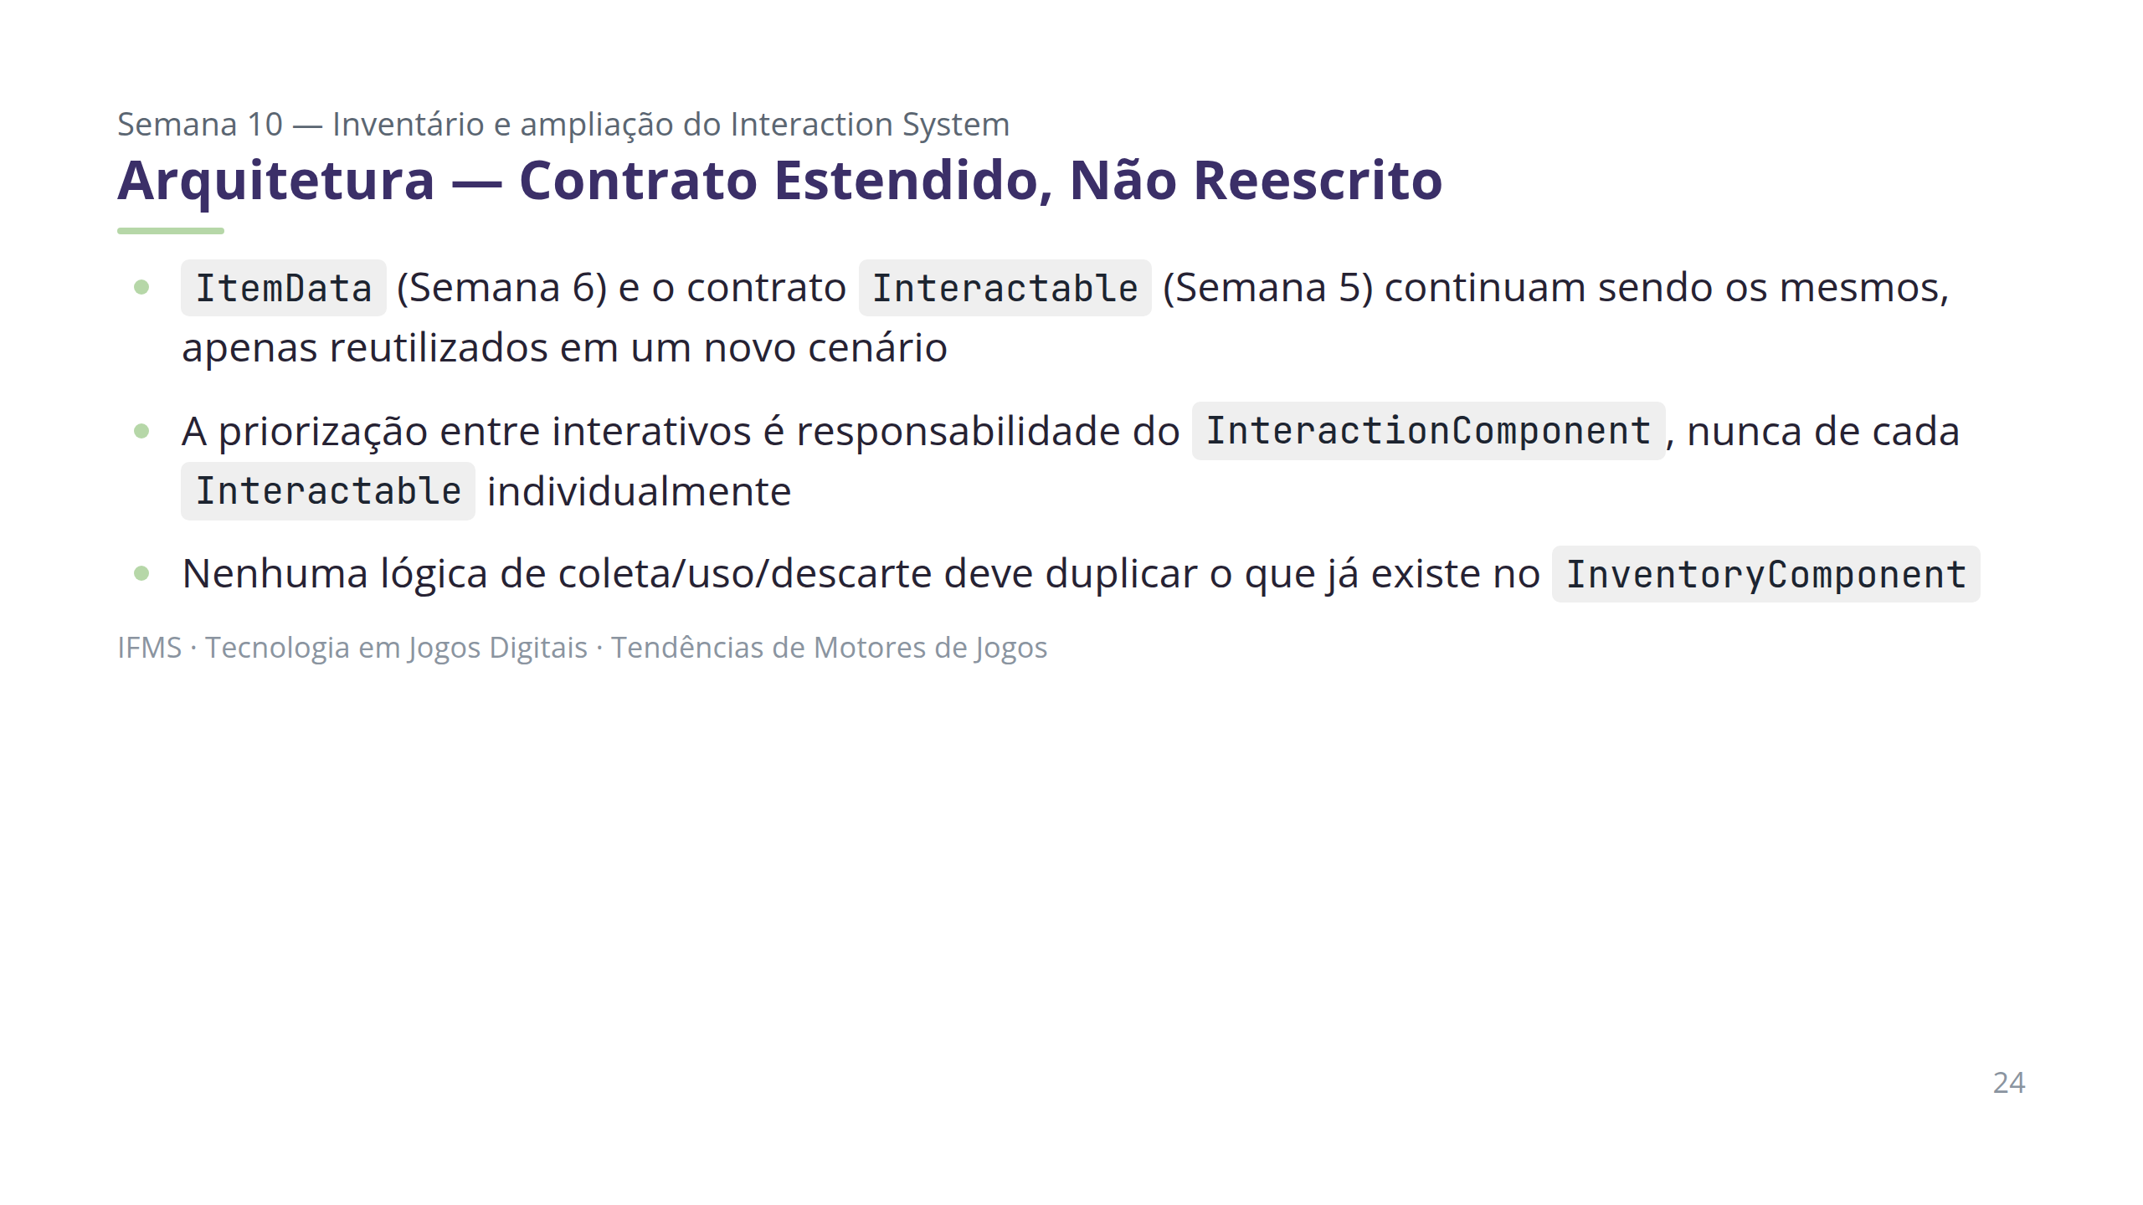
Notes:
Diagrama sugerido: InteractionComponent → (prioriza) → Interactable ampliado → (coletar/usar/descartar) → InventoryComponent. Erro comum: resolver a priorização com lógica ad-hoc dispersa pelo código, em vez de concentrá-la no InteractionComponent.

Slide 25
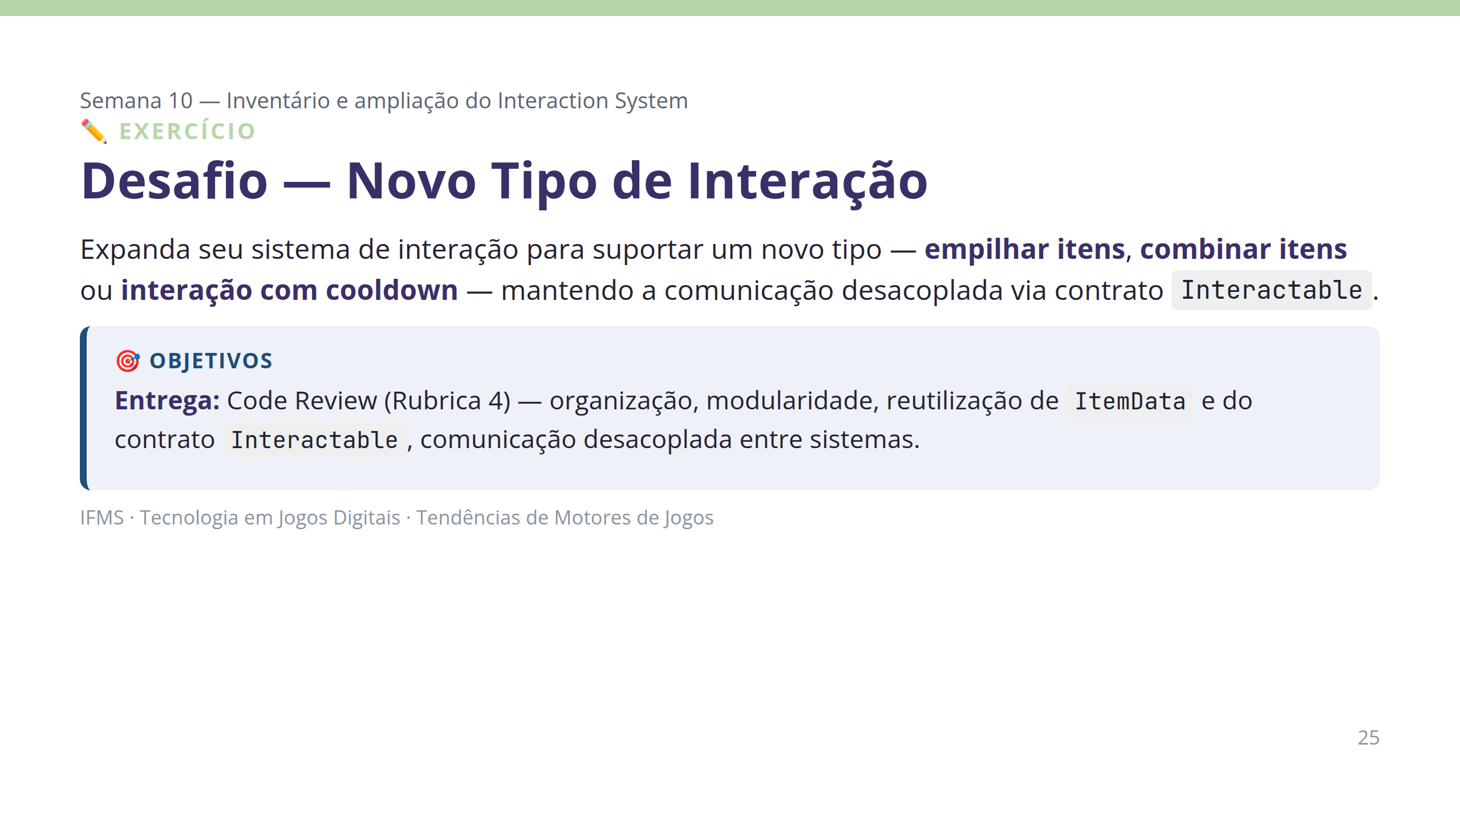
Notes:
Cada grupo propõe e implementa solução própria. O professor conduz o Code Review formal ao vivo, pedindo que o grupo explique sua lógica.

Slide 26
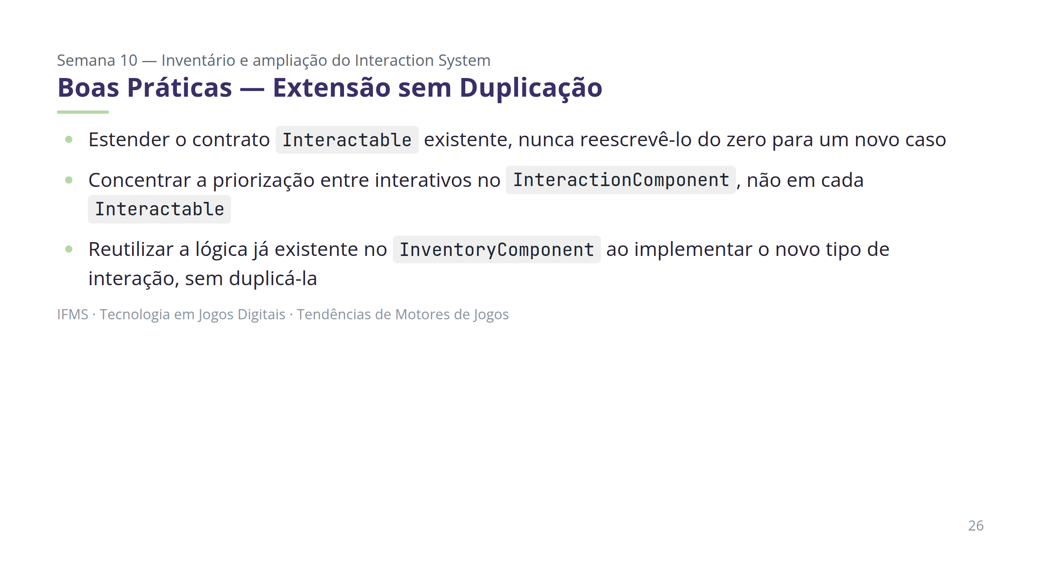
Notes:
Estes são exatamente os pontos observados pelos critérios "Modularidade" e "Reutilização" do Code Review.

Slide 27
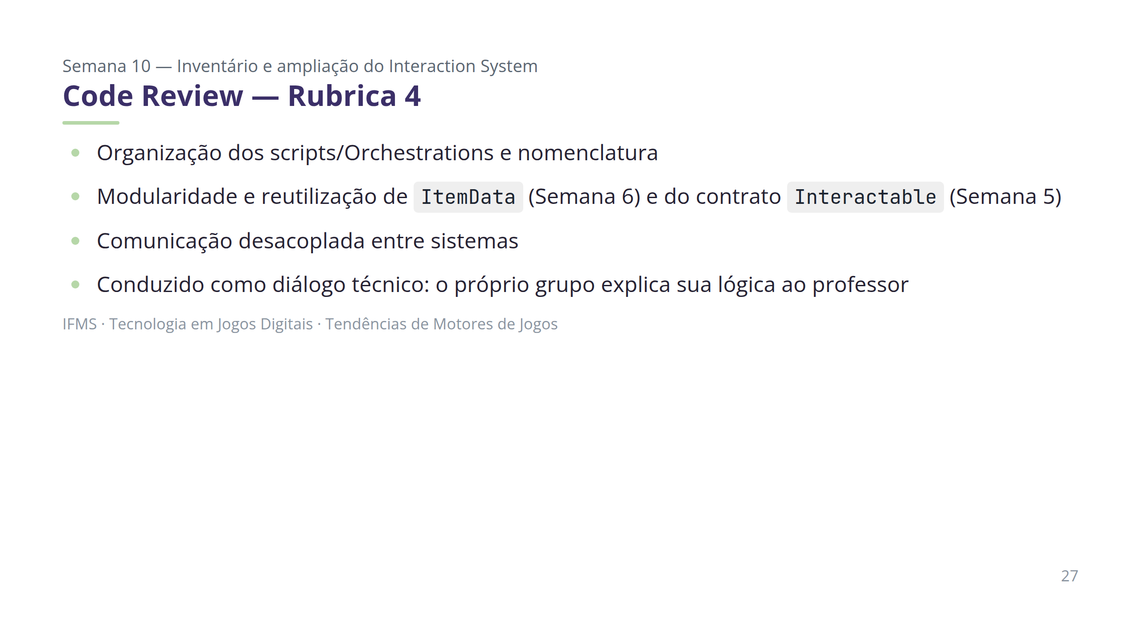
Notes:
Abrir os scripts/Orchestrations ao vivo com cada grupo, verificando se sistemas anteriores continuam sendo usados, não silenciosamente substituídos.

Slide 28
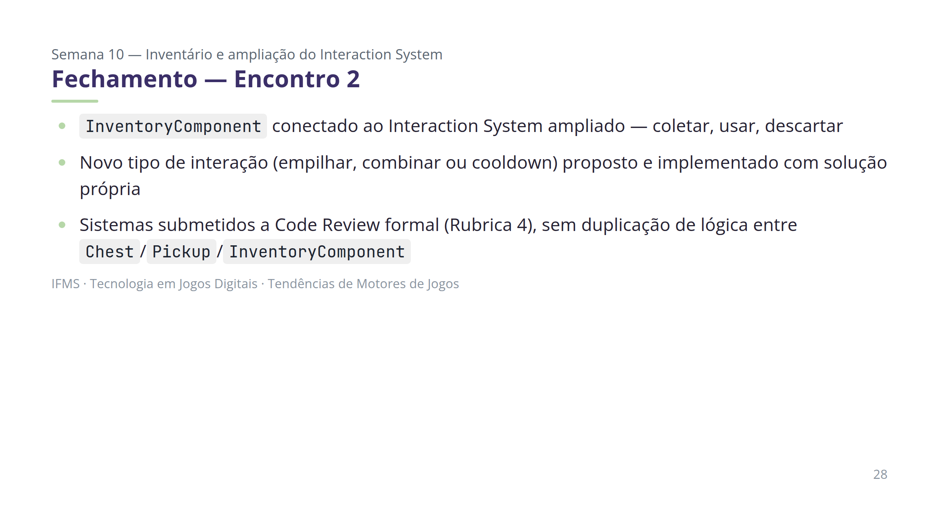
Notes:
Dificuldade esperada: implementar o novo tipo de interação duplicando lógica já existente no InventoryComponent, em vez de reutilizá-la.

Slide 29
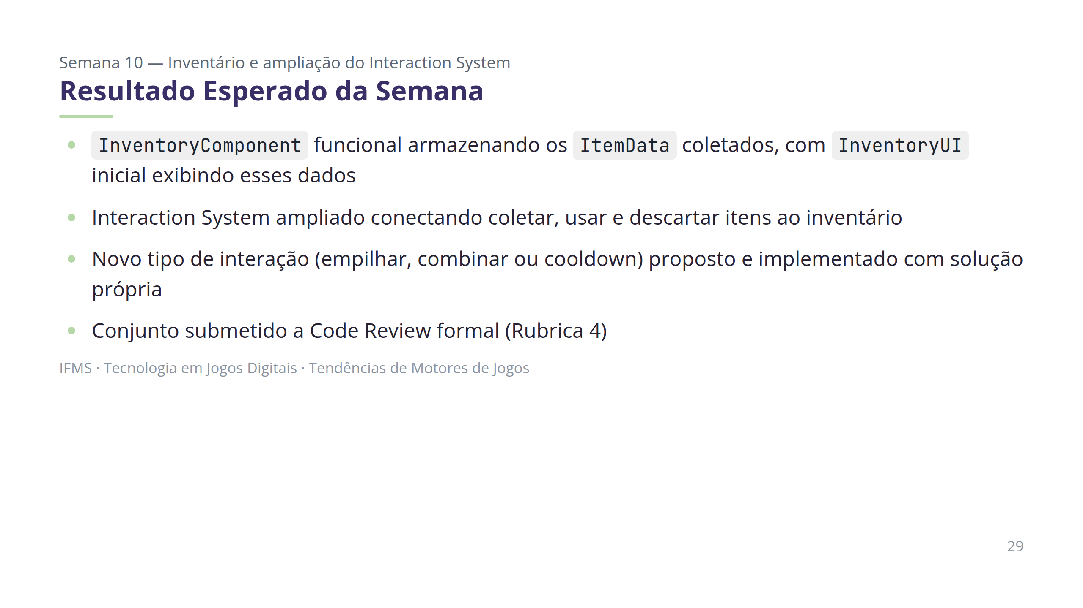
Notes:
Este resultado corresponde à linha InventoryComponent/InventoryUI/Ampliação da Interação do roadmap (PROJECT_ARCHITECTURE.md).

Slide 30
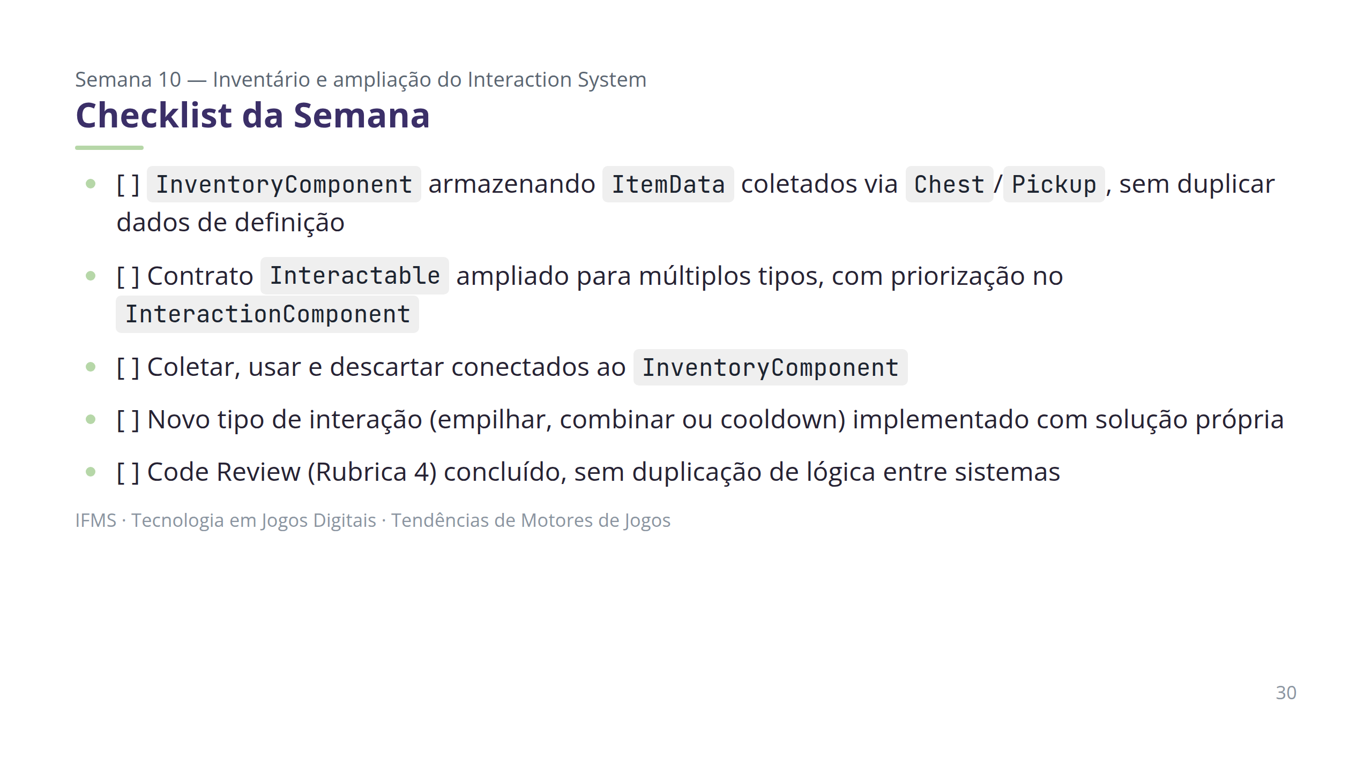
Notes:
Usar este checklist como roteiro de verificação rápida no início da Semana 11.

Slide 31
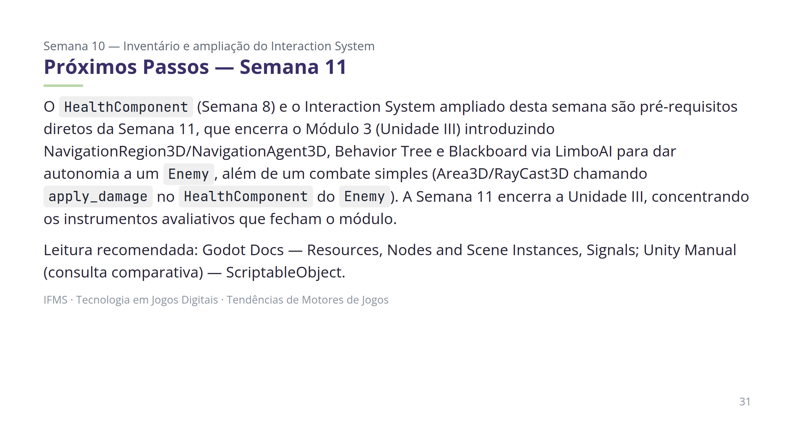
Notes:
Referências completas: ver Plano de Aula Semana 10. Sem Tutorial correspondente — produção de tutoriais encerrada no Módulo 2 (PEDAGOGICAL_RULES.txt).

